Slide 1

Муниципальное бюджетное дошкольное образовательное учреждение «Детский сад общеразвивающего вида №25»
«Мы вместе»
Презентация о взаимодействии педагогов ДОУ и родителей (из опыта работы)
Подготовили: воспитатель Перфильева И.В.,
воспитатель Барышникова А.А.,
инструктор по физической культуре Зюзина Н.А.
г. Воронеж
2022г.

Slide 2
Термин «взаимодействие» предполагает обмен мыслями, чувствами переживаниями, общение.
Взаимодействие педагогов с родителями предполагает взаимопомощь, взаимоуважение и взаимодоверие, знание и учет педагогом условий семейного воспитания, а родителями – условий воспитания в детском саду. Также оно подразумевает обоюдное желание родителей и педагогов поддерживать контакты друг с другом.
На современном этапе семейное воспитание признано ведущим, что отражено в ст. 18 Закона РФ от 10.07.1992 № 3266-1 «Об образовании».
Цель взаимодействия – установление партнерских отношений участников педагогического процесса, приобщение родителей к жизни детского сада.

Slide 3
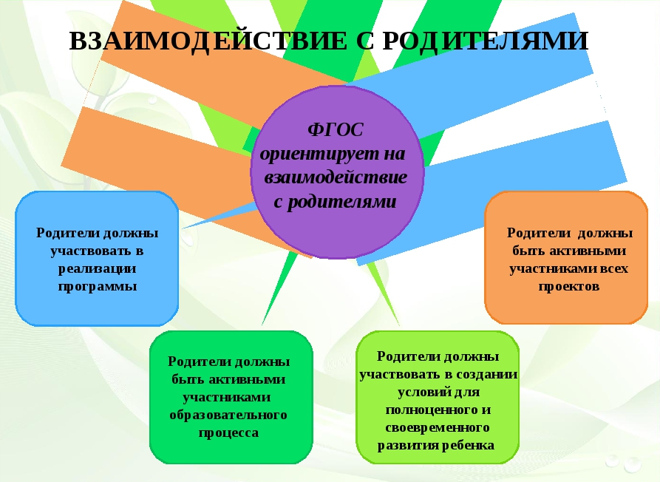

Slide 4
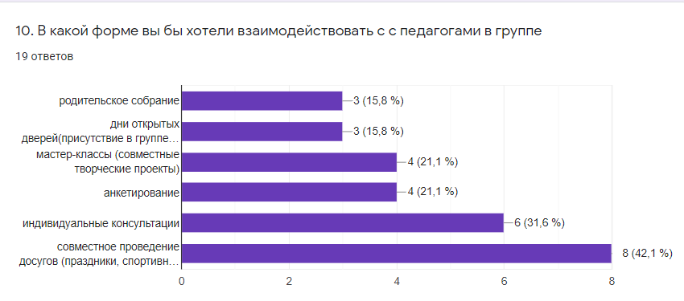
Notes:
Результаты опроса родителей группы в феврале 2022г. Из 40 детей по списку в опросе приняли участие 19 представителей ребенка.

Slide 5
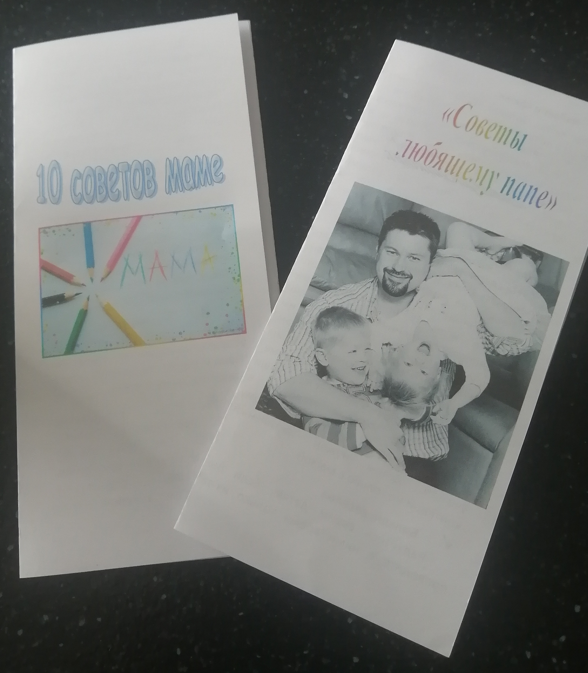
«За этой комнатой есть другая, куда не пускают, и где мелькает папа – личность в высшей степени загадочная! Няня и мама понятны: они одевают Гришу и укладывают его спать, но для чего существует папа – неизвестно».
А.П. Чехов
В нашем дошкольном учреждении был объявлен конкурс родительских собраний нетрадиционной формы. В положении были указаны параметры оценки мероприятия: оригинальность формы проведения, наличие узких специалистов, количество присутствующих, а так же содержание.
Как правило собрания посещают только женщины. Поэтому нам захотелось активизировать наших пап. В этом мы видели оригинальность.
Notes:
Разберемся по-порядку. Первым предложенным вариантом взаимодействия родителей и педагогов было родительское собрание. Предлагаем вашему вниманию одни из наиболее памятных мероприятий из опыта работы. Собрание, в котором участие принимали только папы.
Наше собрание мы начали со слов : «В нашей жизни есть много вещей, которые приходят и уходят. Но есть вещи, которые невозможно изменить. И с рождением ребенка Вы понимаете, что Я папа - это навсегда! Вы можете быть разным папой - добрым или плохим, хорошим или невнимательным, отзывчивым или забывчивым и еще много и много каким... Но то, что Вы отец маленького человечка, это уже навсегда.»
Далее мы предложили родителям просмотреть социальный ролик « Папы».
На подготовительном этапе при организации родительского собрания мы проанкетировали отцов, а так же опросили детей. Вопросы были примерно такими:
Считаете ли Вы, что роль отца в воспитании детей столь же значима, что и роль матери?
Сколько времени в день Вы уделяете своему ребенку? Как проводите с ним выходные дни?
3. Участвуете ли Вы в жизни детского сада (посещаете мероприятия, участвуете в конкурсах, не отказываете в помощи и т.д.)?
4. Прививаете ли Вы ребенку трудовые навыки, занимаетесь ли с ним спортом?
5. Как Вы думаете: надо ли с ребенком заниматься дома, либо ему достаточно для развития занятий в детском саду для полноценной подготовки к школе? Если да, то Вы этим занимаетесь или мама?
6. Какие трудности Вы испытываете в общении с ребенком?
7. Интересуетесь ли Вы через средства массовой информации (смотрите статьи в журналах, литературу, телепередачи) дошкольным воспитанием?
8. Задумываетесь ли Вы о том, что поведение вашего ребенка зависит от вашего воспитания?
9. Как часто вы прибегаете к подобным фразам: я сейчас занят, спроси у мамы, я очень занят…?
10. Обнимаете ли Вы своего ребенка, садите на колени, целуете, говорите, что любите:
Довольно часто
Редко, под настроение
Нет, считаю, что это удел мамы
Вопросы, которые мы задавали детям по смыслу были схожи с вопросами в анкетах для отцов. Цель этого этапа – показать восприятие ребенком роли отца в его воспитании.
Среди приглашенных на собрание был представитель городской библиотеки. Она в интересной и доступной форме рассказала отцам о том, что существует множество изданий по данной теме. Собрание проходило в преддверии праздника 8 Марта. И по этому мы посчитали нужным пригласить на собрание флориста. Специалист поделилась интересной информацией о том, как правильно выбрать и стоит ли вообще дарить цветы женщинам?!
На завершающем этапе мероприятия мы подарили родителям памятки с советами о воспитании детей, а так же памятки для мам.
И назвали их: «Советы любящему папе или 8 заповедей отца» и «10 советов маме , которые помогут папе обрести взаимопонимание с ребенком».

Slide 6
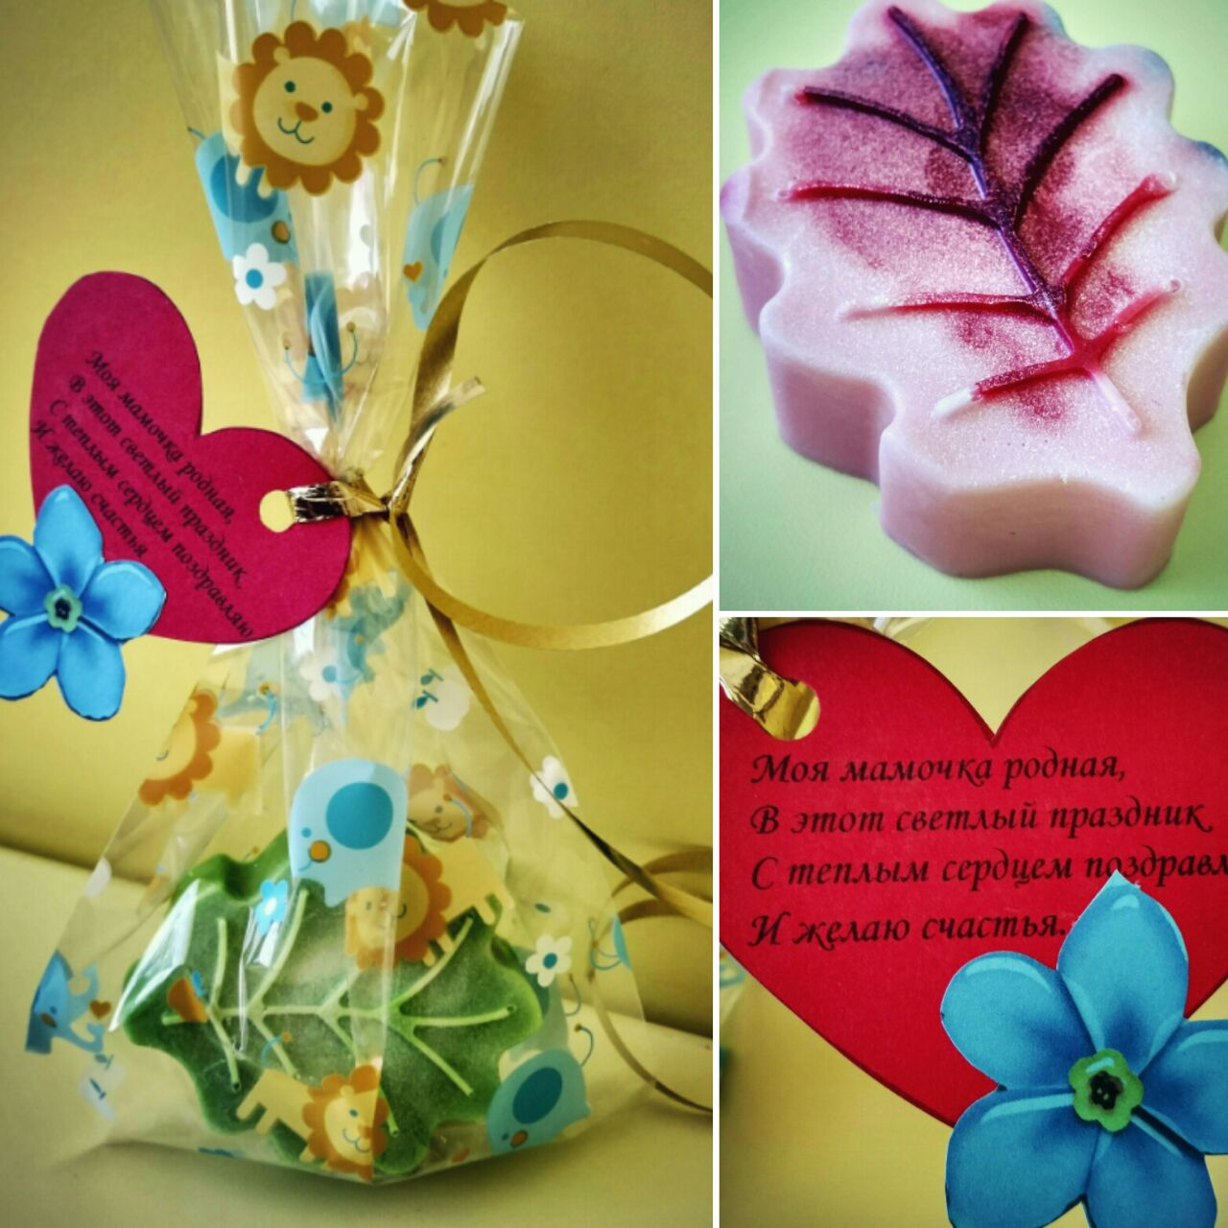
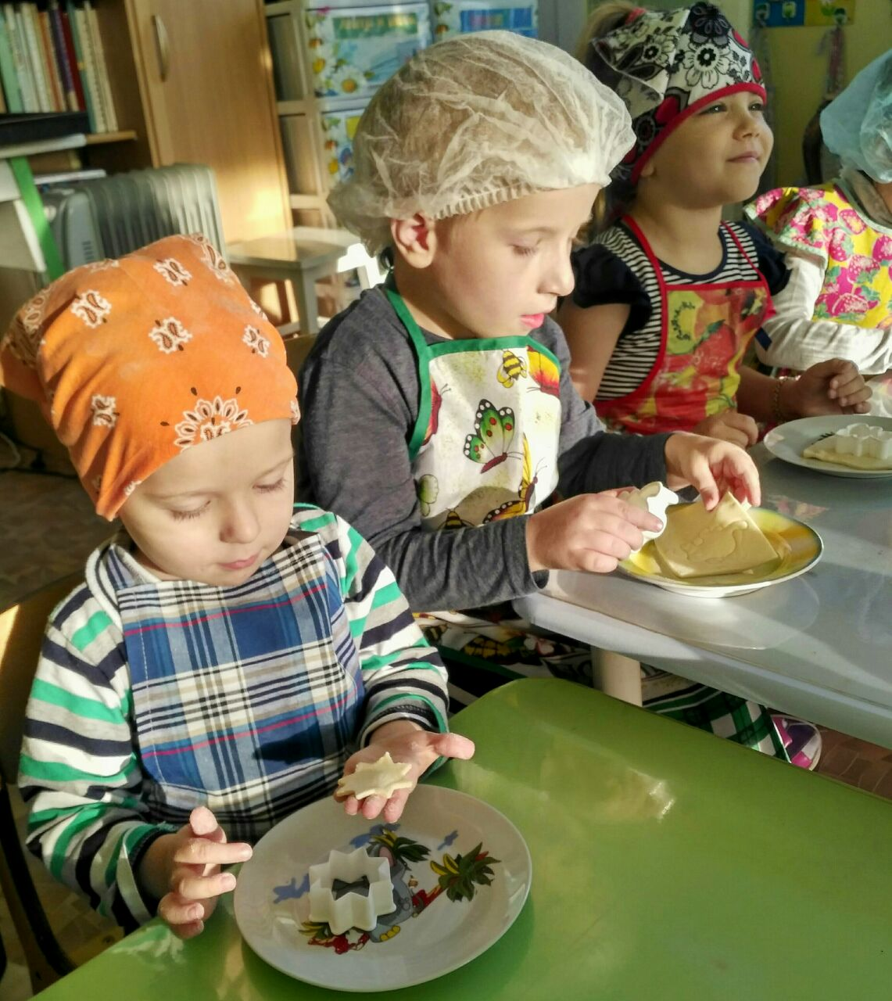
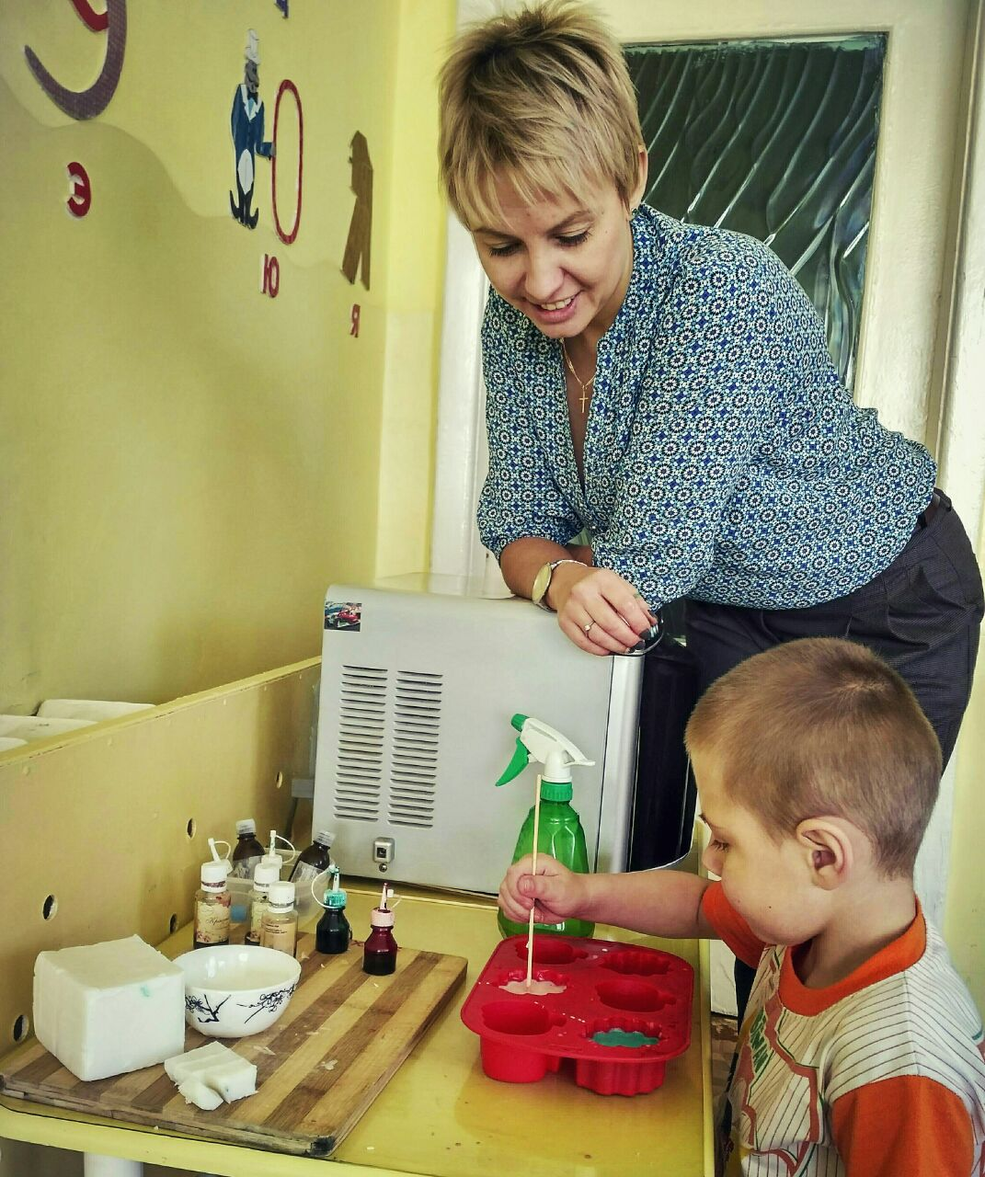
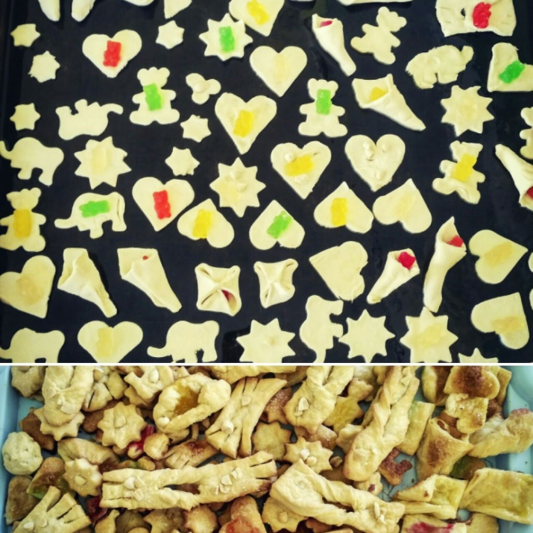
Слово «МАМА» — дорогое! Мамой надо дорожить!
С ее лаской и заботой легче нам на свете жить!
Notes:
К сожалению, ускоренный темп современной жизни, большая загруженность женщин на работе, стремление к ускоренной карьере, решение бытовых проблем приводит к тому, что между самыми близкими людьми – матерью и ребенком – теряется связующая нить взаимопонимания.
Предлагаем вашему вниманию собрание в преддверии дня Матери. Дети приготовили подарки для мам угощения.

Slide 7
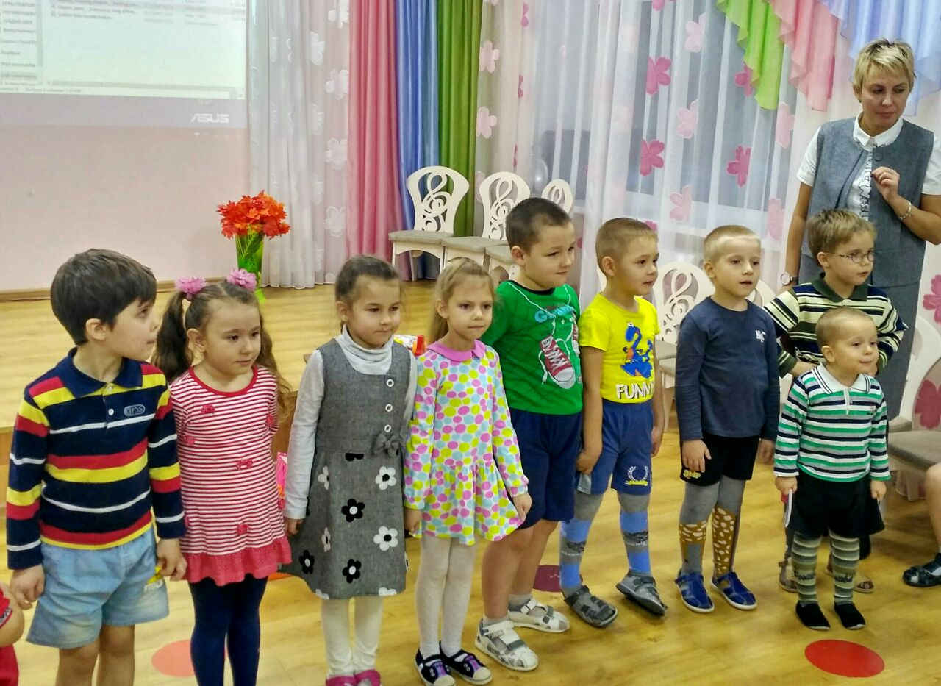
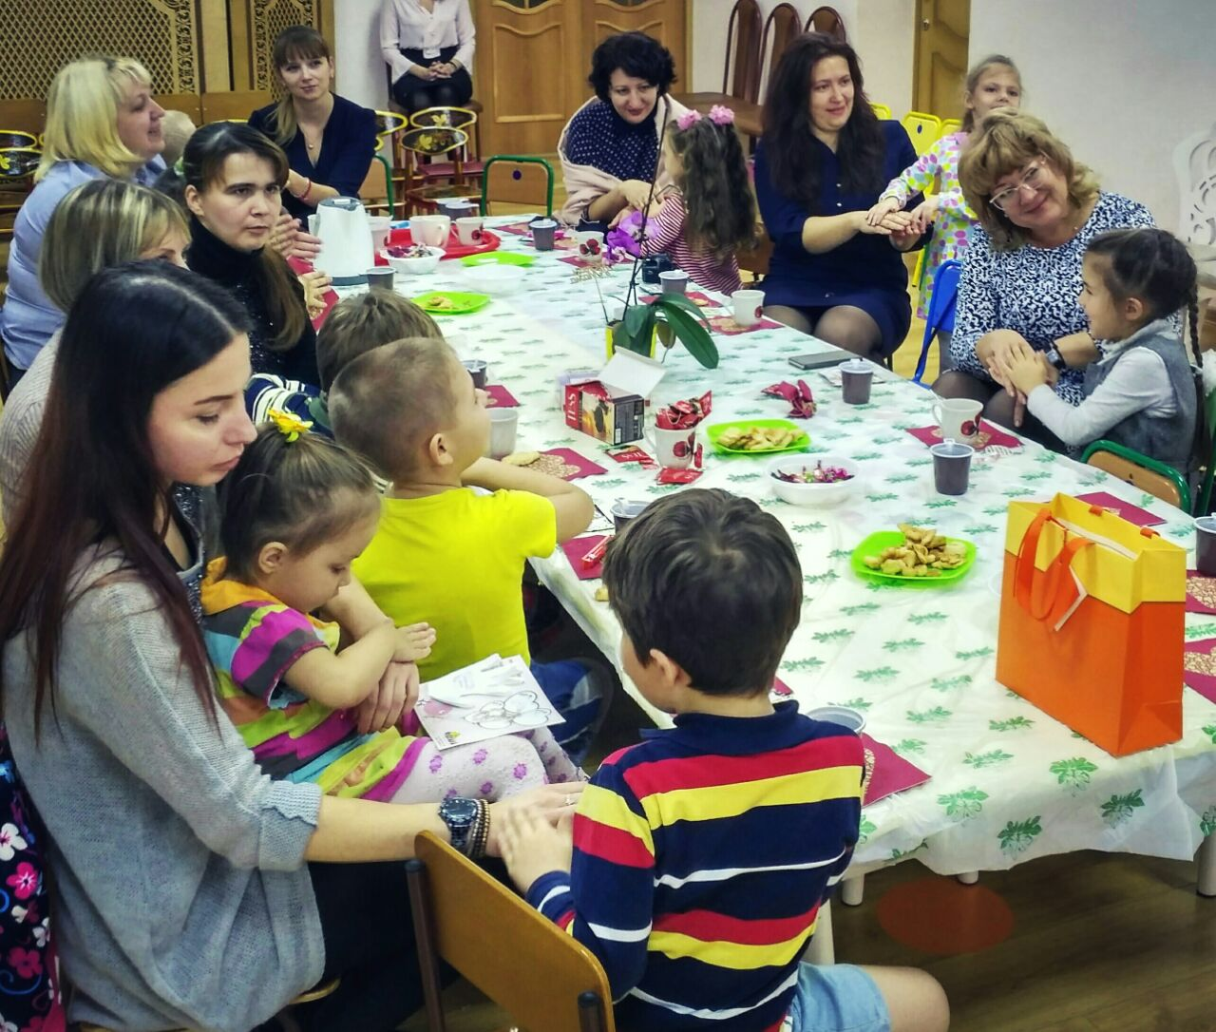
Notes:
Это собрание проходило в форме «Круглый стол», с участием детей. В непринужденной обстановке взрослые, обсуждались важные темы воспитания, вопросы, родители получили ответы на интересующие их вопросы.

Slide 8
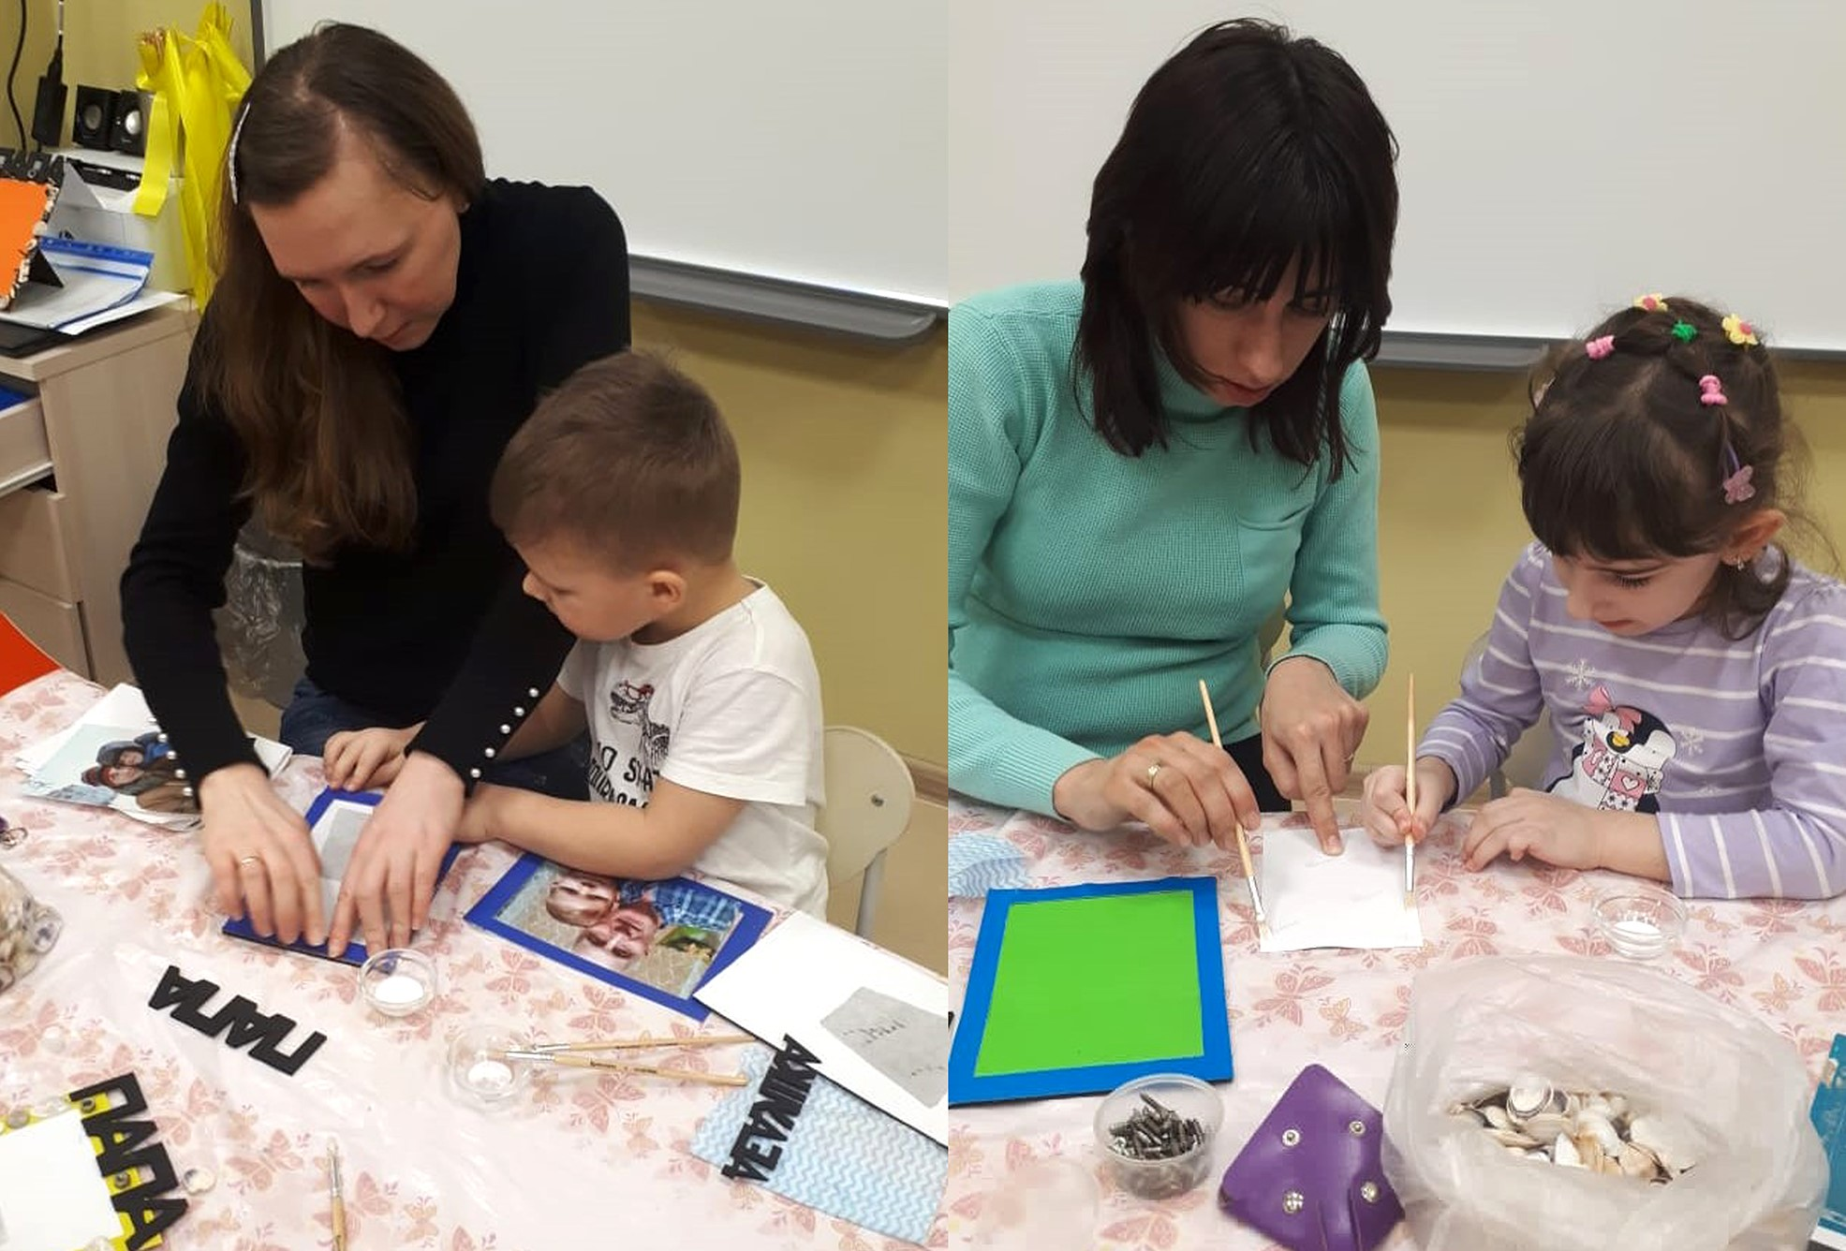
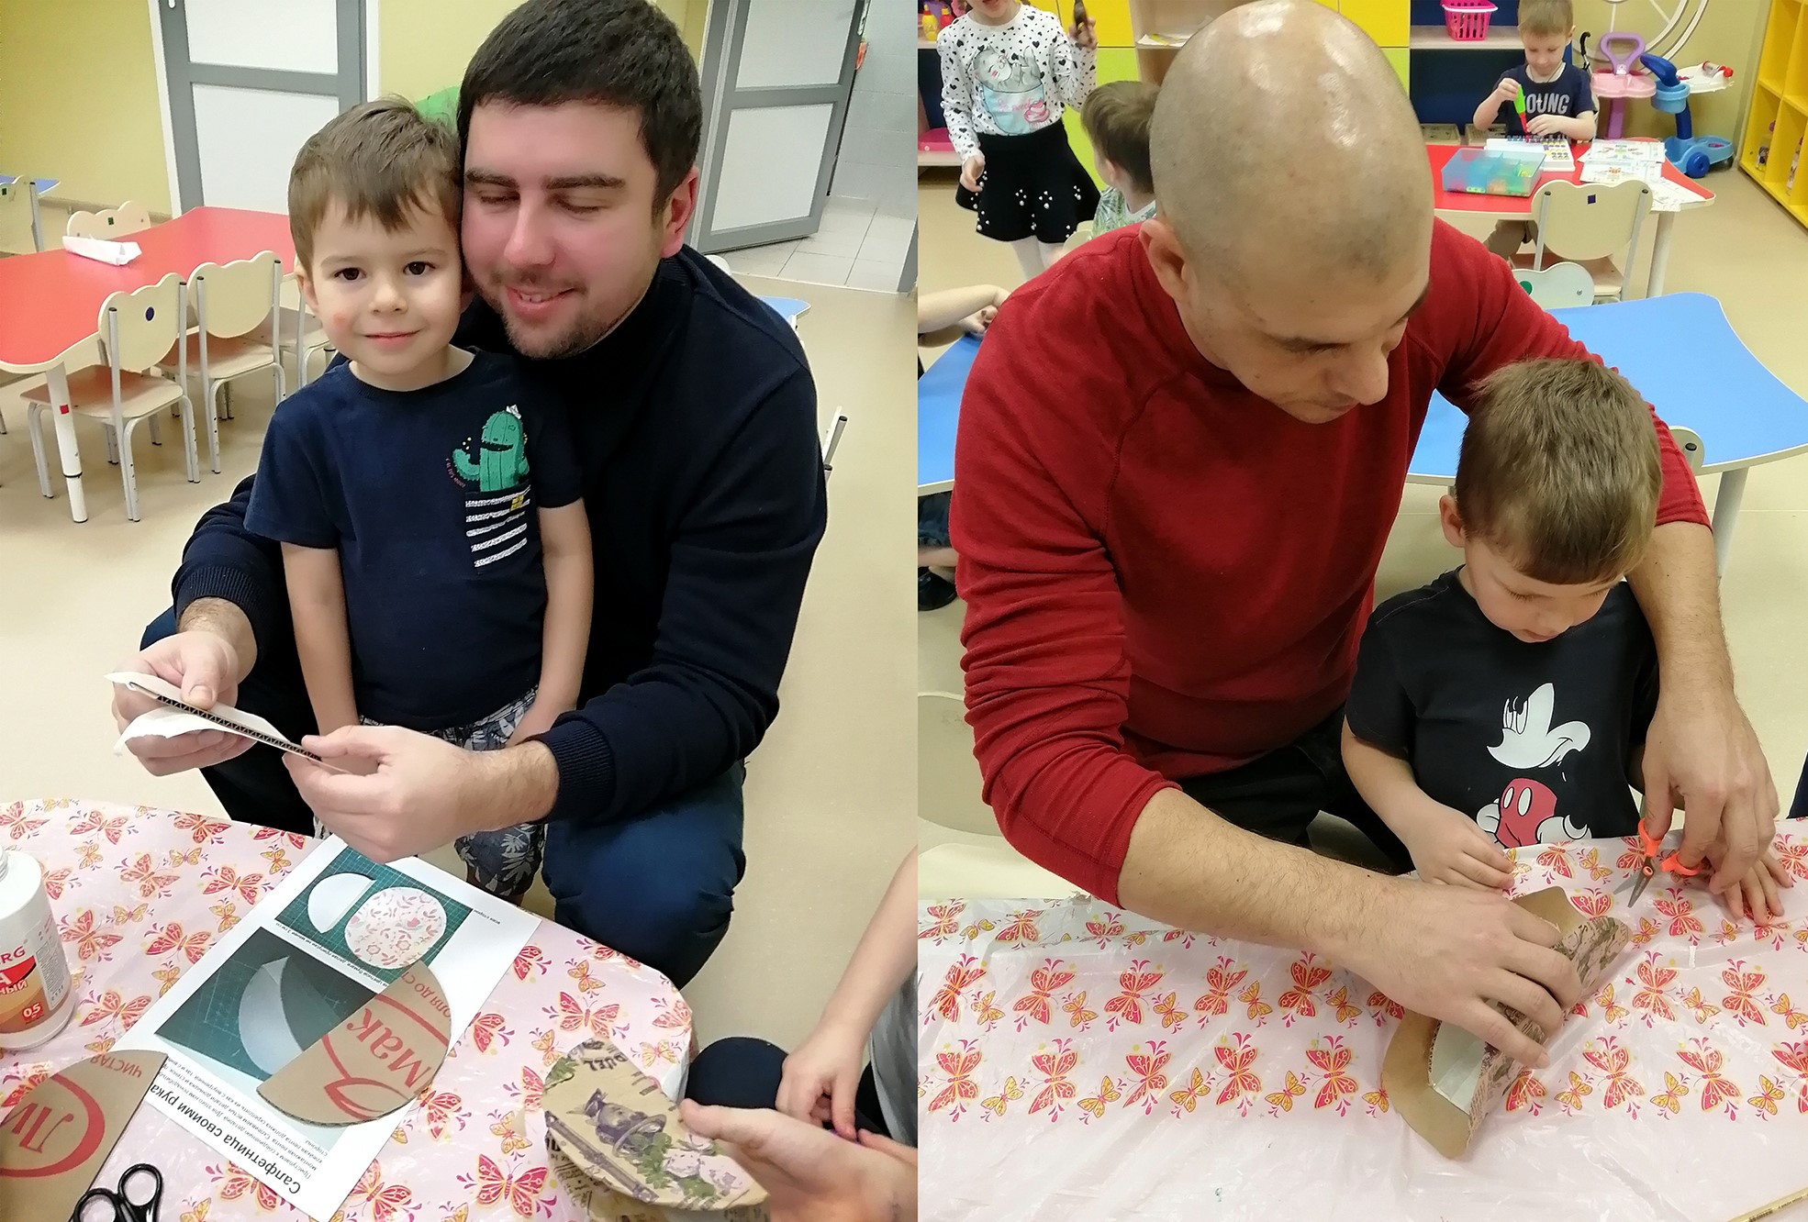
Для формирования сотрудничества между взрослыми и детьми в детском саду важно представлять коллектив как единое целое, как большую семью, которая сплачивается и интересно живет только в том случае, если организована совместная деятельность педагогов, детей и родителей. Мастер-класс проводится для укрепления межличностных отношений детей и родителей. Цель совместного творчества детей и родителей: Расширить представление у детей о семье через организацию разных видов деятельности, создать условия для повышения активности участия родителей в жизни группы. Воспитывать любовь и уважение к семье, как к людям, которые живут вместе, любят друг друга и заботятся о родных и близких.
Очень приятно, что сюрприз помогает сделать самый близкий на свете человек.
Notes:
Еще она из предложенных форм взаимодействия «Совместные творческие проекты» отражена на этом слайде.
23 февраля каждый ребенок хочет удивить, порадовать своего отца брата, дедушку. Приятно, когда в этом тебе может помочь самый близкий человек – мама.
Вместе с мамами дети смастерили фоторамку. Папы помогали детям собрать симпатичную салфетницу из картона и оберточной бумаги.

Slide 9
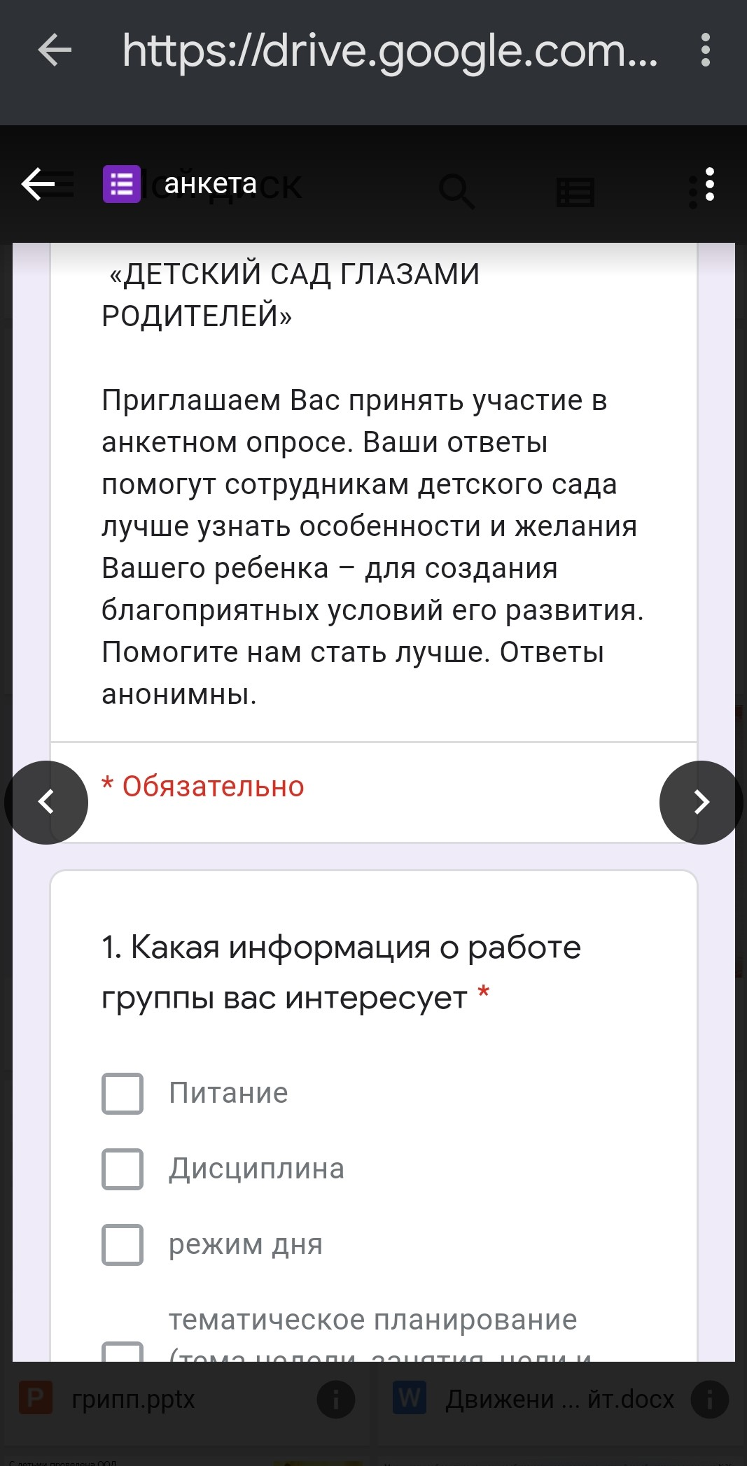
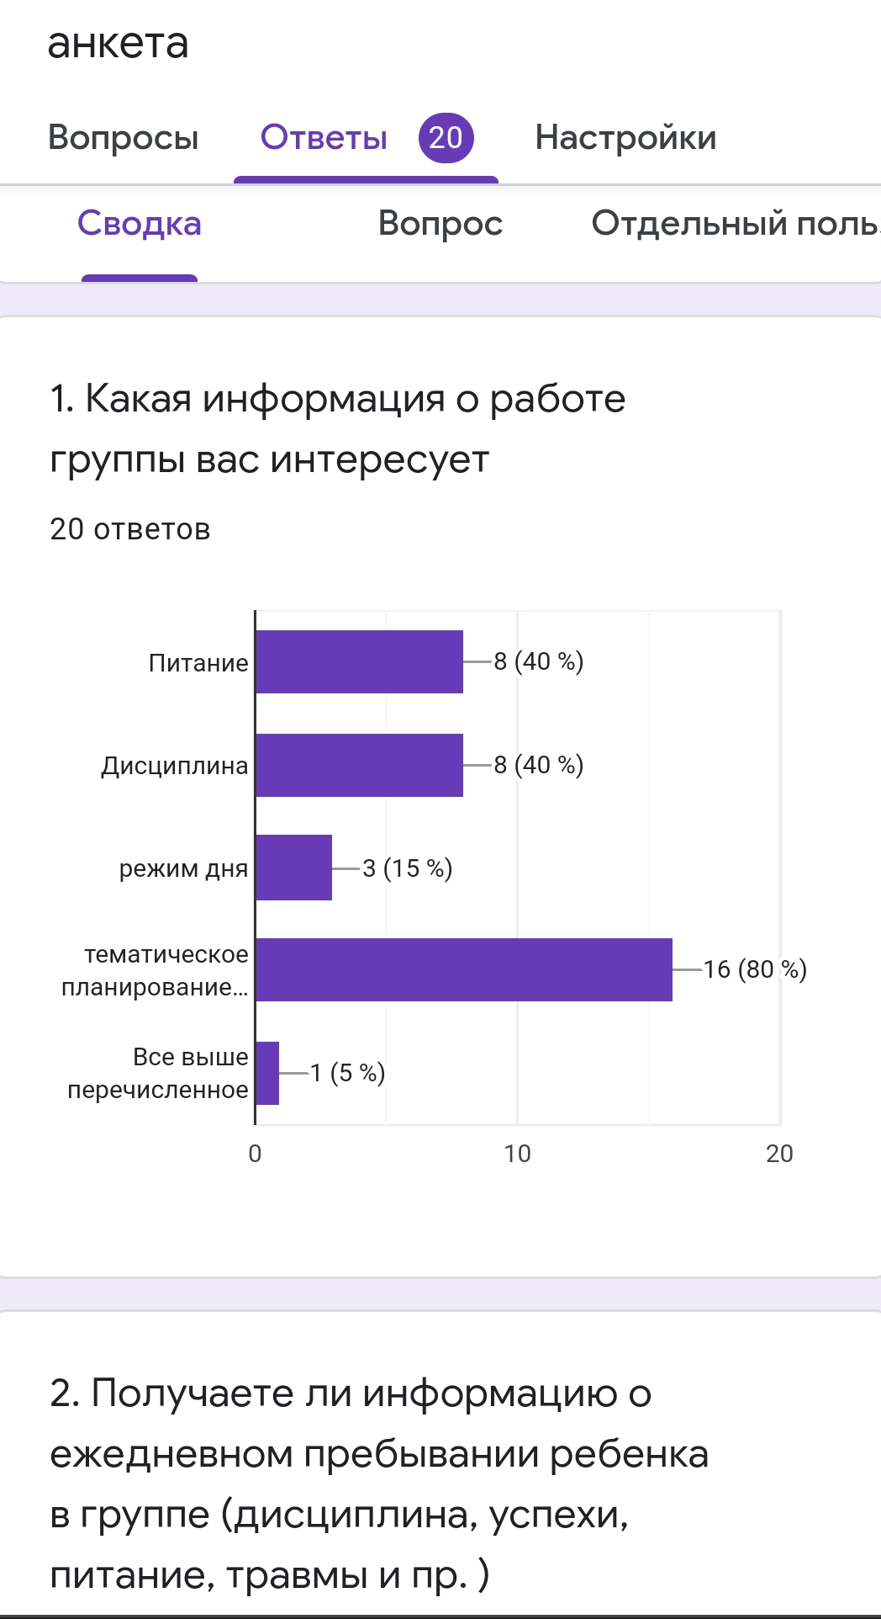
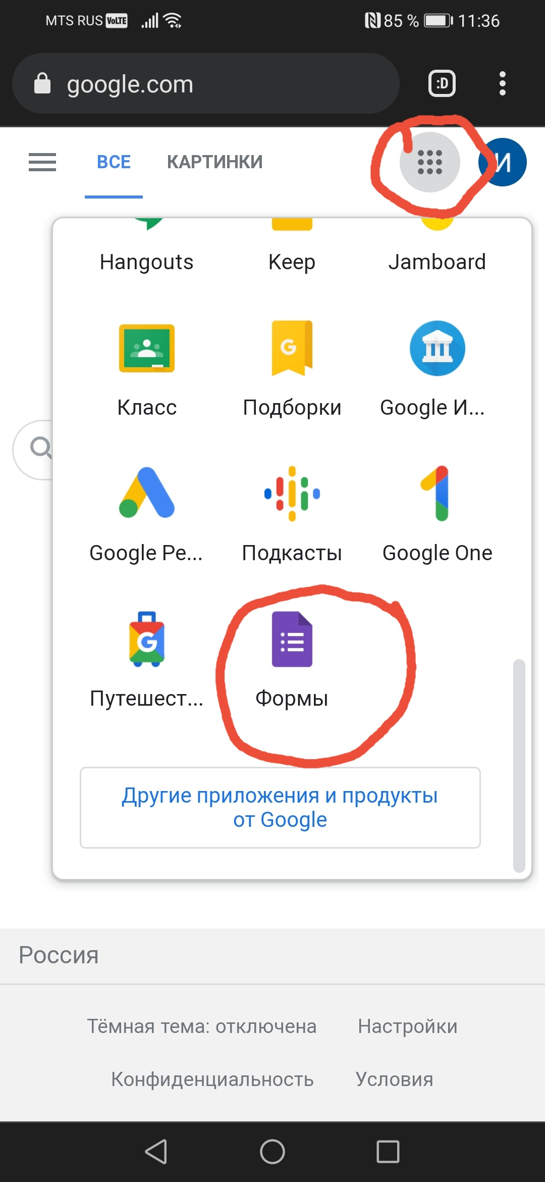
Google Формы — онлайн-сервис для создания форм обратной связи, онлайн-тестирований и опросов.
Notes:
Так же в нашей диаграмме опроса родителей есть такая форма взаимодействия, как анкетирование. Вашему вниманию хотим предложить очень удобную форму онлайн тестирования, анкетирования – Googl форму. Каждая форма в Google Формах представляет собой веб-страницу, на которой размещается анкета или квиз. Все, что нужно для работы с формами, — это иметь аккаунт в Google. Чем удобны Google Формы?
Простота в использовании. Работать с Google Формами не сложнее, чем с MS Word. Интерфейс удобный и понятный. Форму не надо скачивать, пересылать своим клиентам и получать от них по почте заполненный вариант.
Доступность 24/7. Форма хранится в облаке. Если вы работаете с разных устройств или ваш жесткий диск повредился, форма останется доступна при наличии ссылки.
Бесплатность. Сам сервис бесплатный. Заплатить придется только в случае, если вам вдруг понадобится расширенный вариант дополнительных надстроек.
Мобильность. Google Формы адаптированы под мобильные устройства. Создавать, просматривать, редактировать и пересылать формы можно с телефона и планшета с помощью облегченной мобильной с полной функциональностью.
Понятность. Google Формы собирают и профессионально оформляют статистику по ответам. Вам не придется дополнительно обрабатывать полученные данные, можно сразу приступать к анализу результатов.

Slide 10
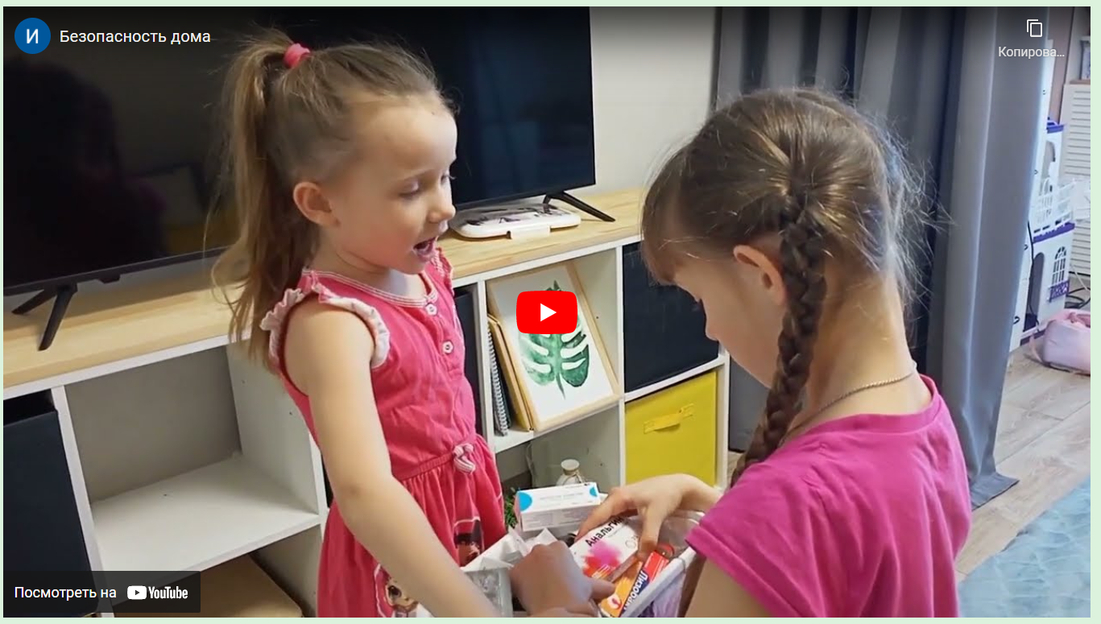
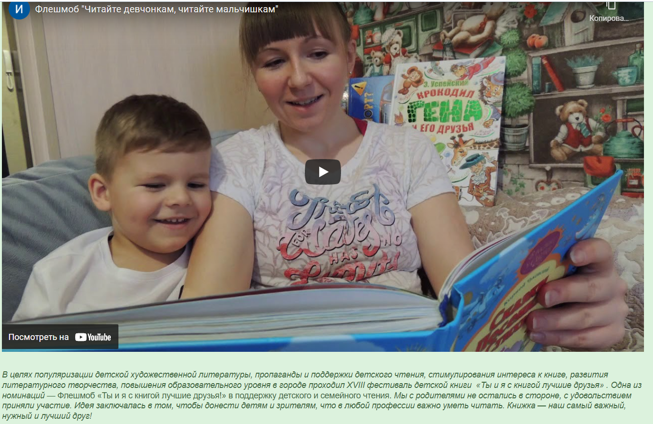
Флешмоб, как одна из новых форм работы с родителями
Данная форма позволяет объединить людей всех возрастных групп одной, значимой для всех идеей. Важным моментом является то, что участие в флешмобе не требует никаких финансовых ресурсов, специальной подготовки и не занимает много времени.
Notes:
В результате использования флешмоба происходит непосредственное вовлечение семей воспитанников в культурно-досуговую деятельность ДОО, что обеспечивает заинтересованное участие в воспитательно-образовательном процессе, достигается привлечение внимания к определенной проблеме, обеспечивается высокая активность участия родителей. А самое главное — поддерживается атмосфера общности интересов, эмоционального комфорта, сплоченности между всеми участниками образовательных отношений.
Мы использовали эту форму взаимодействия не раз. Здесь отображены флешмоб в поддержку детской художественной литературы и агитационный ролик «Безопасность дома». Еще в нашем арсенале есть флешмоб «Чистим зубки» с целью привития детям здорва образа жизни, парад победы к празднованию 9 мая во время карантина и т.д.

Slide 11
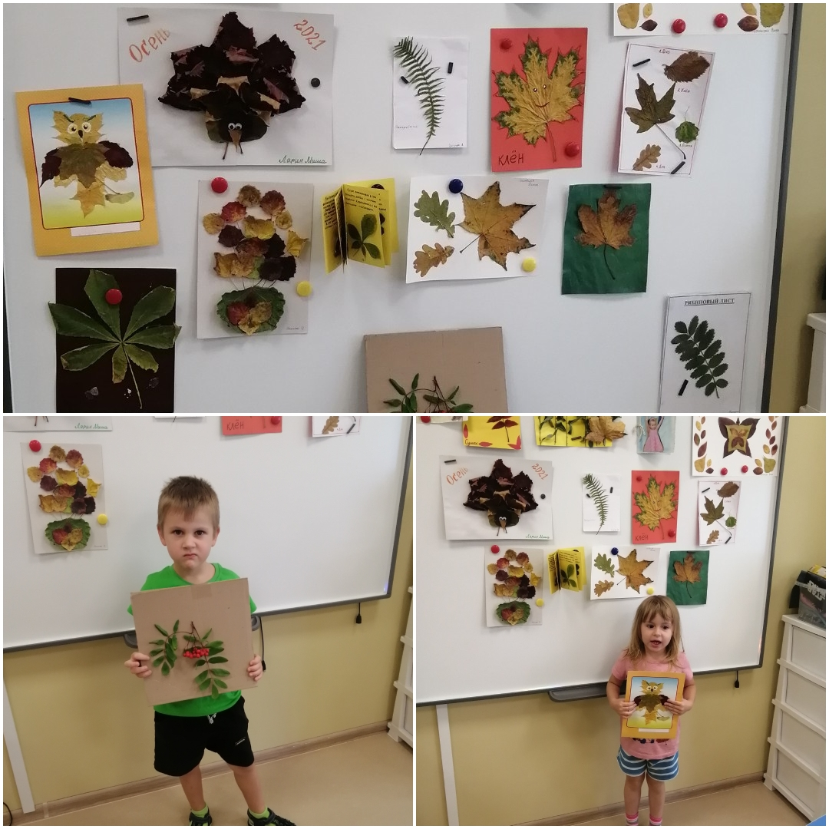
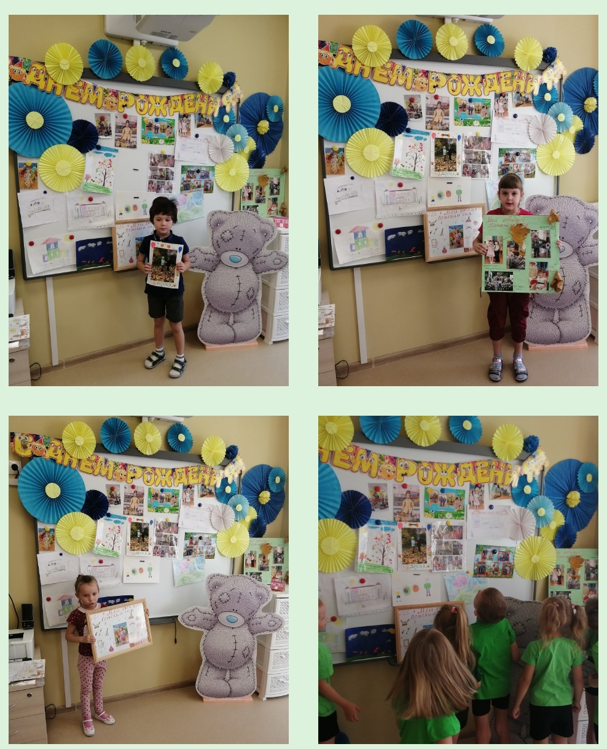
Одной из привлекательных и результативных форм совместной деятельности дошкольников и взрослых является проектная деятельность.
Notes:
Родители, участвуя в реализации проекта, являются не только источниками информации, реальной помощи и поддержки ребенку и педагогу в процессе работы над проектом, но и становятся непосредственными участниками образовательного процесса, обогащают свой педагогический опыт, испытывают чувство сопричастности и удовлетворения от своих успехов и достижений ребенка.
Как красива природа в ранние осенние дни. На золотом фоне листвы выделяются яркие пятна красно-жёлтых осин и клёнов. Медленно кружась в воздухе, падают и падают с берёз лёгкие, невесомые жёлтые листья. Слышно как шелестит под ногами опавшая листва. Родителям было предложено поучаствовать в проекте «Золотая осень» Совместно с детьми они выбрали интересный им вариант творчества с осенними листочками. -А на что похожи листья? -Может это не лист, а ёжик? -А может и бабочка? -Из красочных осенних листьев можно сделать удивительные поделки. -Еще лист может быть трафаретом. — Можно придумать сказку про волшебные листочки.
Детский сад является маленькой Родиной для ребенка. Именно здесь ребята получают свой первый опыт общения в коллективе, становятся взрослее и смышленее. Задача воспитателя – формирование представления о детском садике как о маленькой Родине, о необходимости любить и беречь ее, знать ее историю и соблюдать традиции. Отличным поводом для этого является день рождения детского сада. Мы с коллегой в своей группе реализовали краткосрочный (18.10-22.11.2021г.) творческий проект. В течение этой недели детям было предложено вместе с родителями придумать рассказ о детском садике («Мои друзья в саду», «Моя жизнь в детском саду», «Самые яркие события в детском саду» и т.д. — дети выбирали тему самостоятельно) и презентовать его.

Slide 12
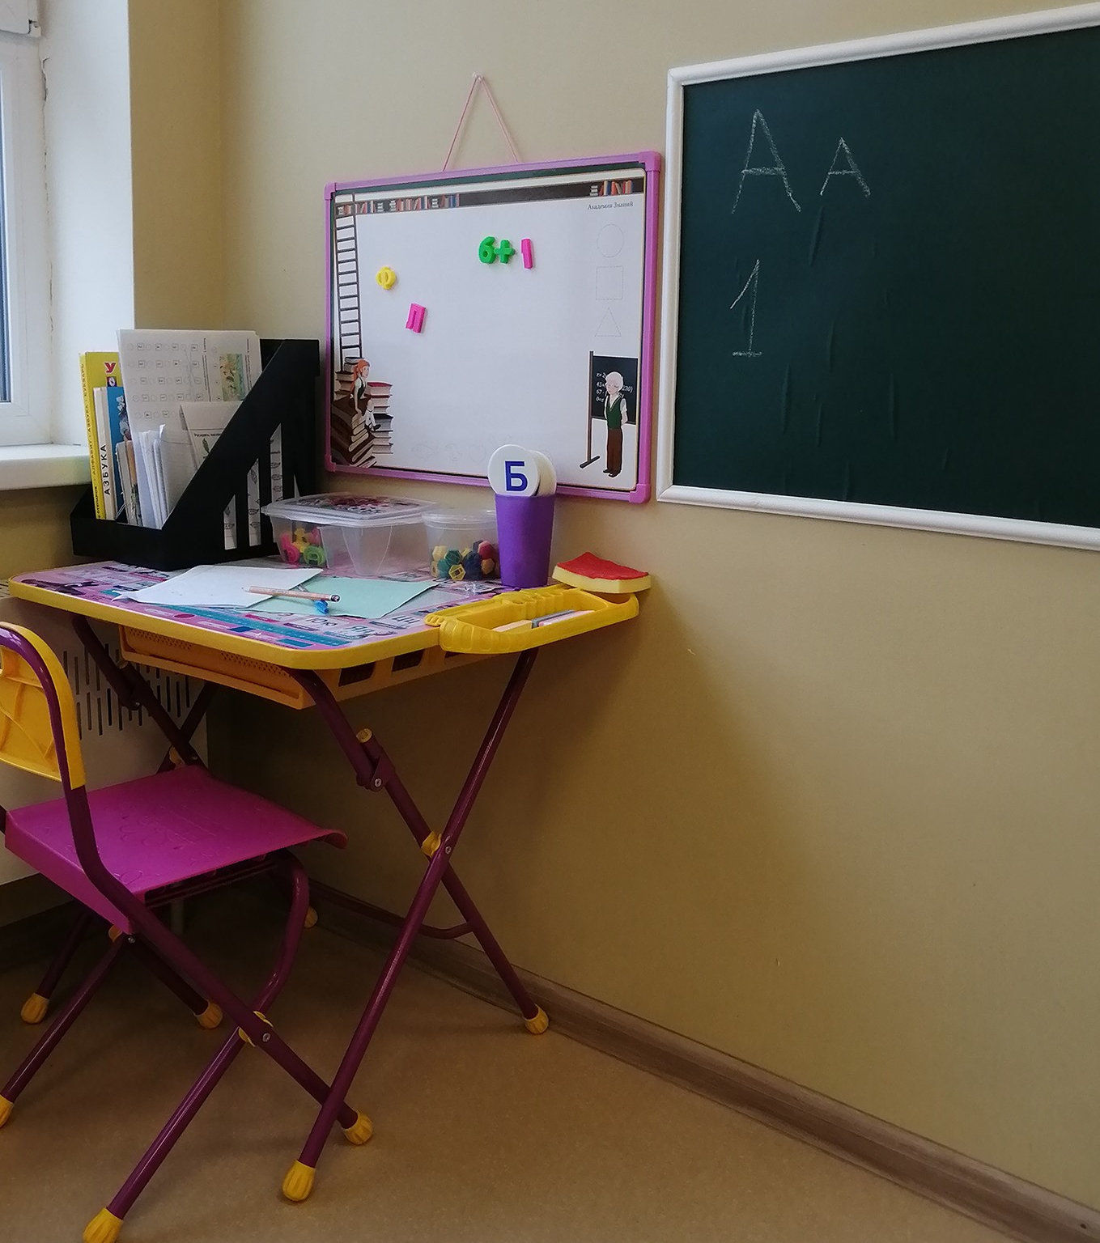
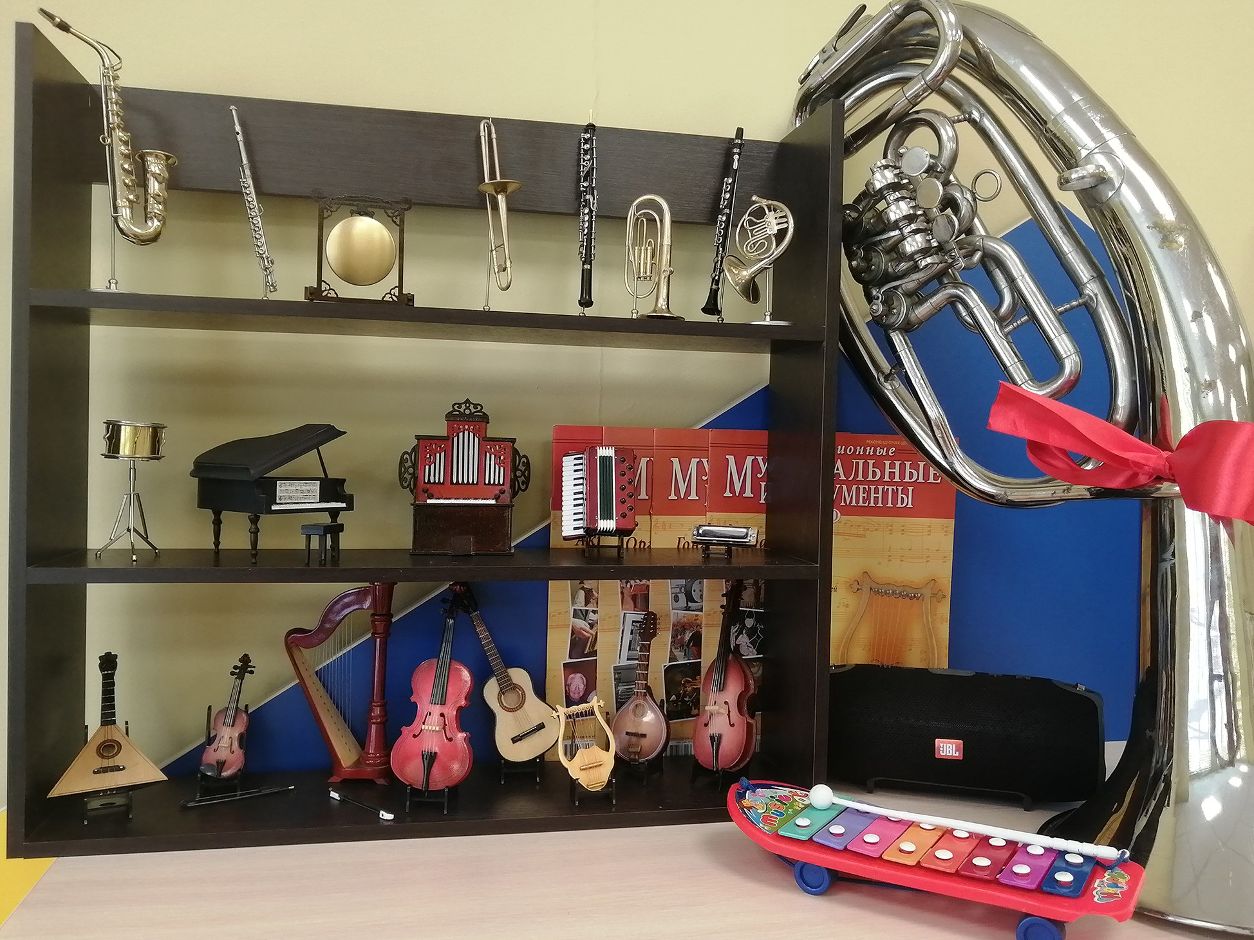
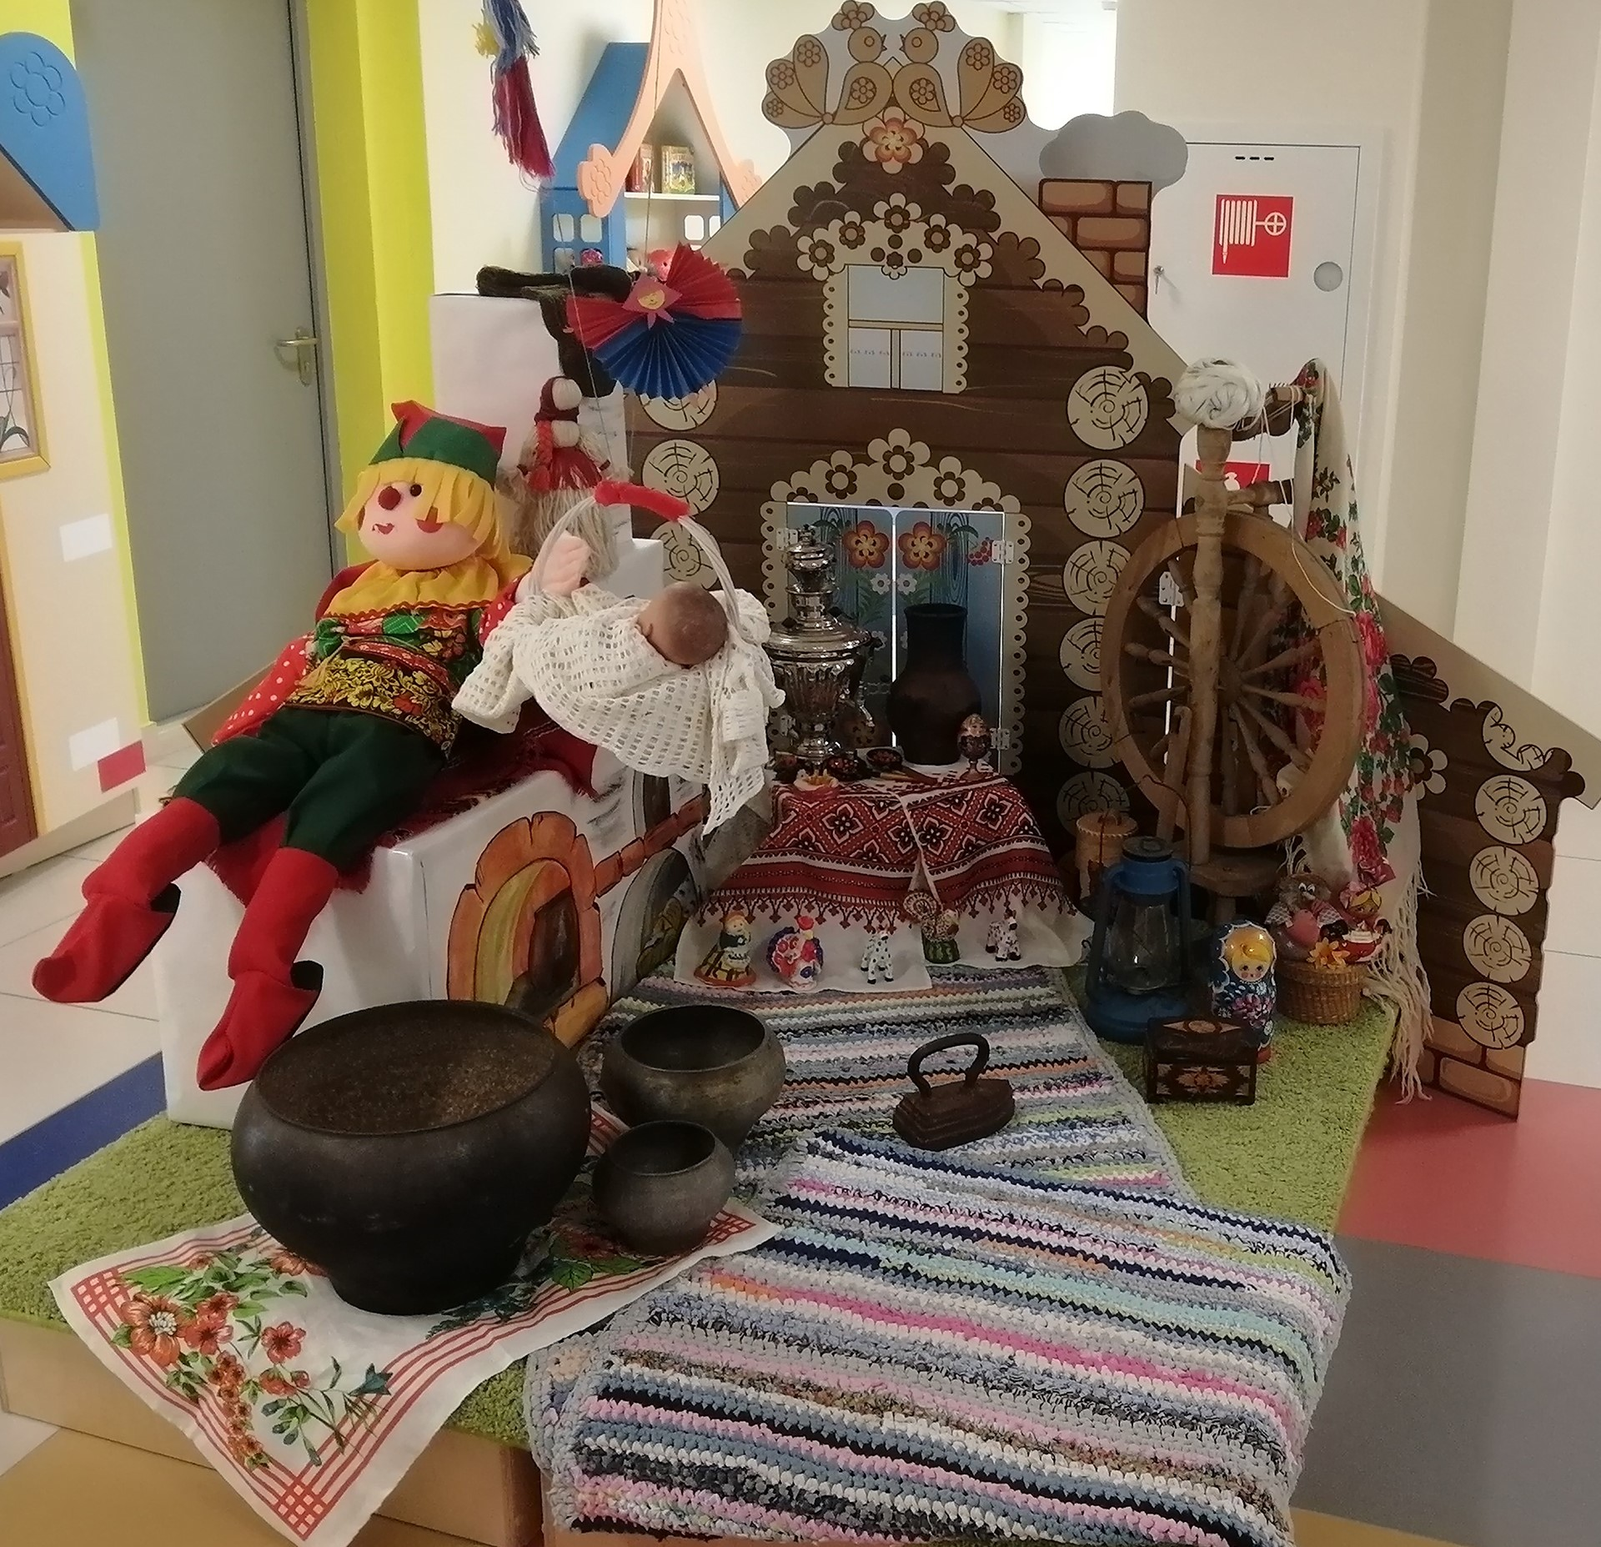
Для детей во время пребывания в дошкольном учреждении важно не только, чем с ними там занимаются и чему обучают, но и что их окружает. Поэтому организации и оформлению помещений отводится важная роль. Это не просто интерьер, это — развивающая предметно-пространственная среда, которая должна быть комфортна для детей и помогать их развитию. И, конечно, к ее организации необходимо привлекать родителей воспитанников.

Slide 13
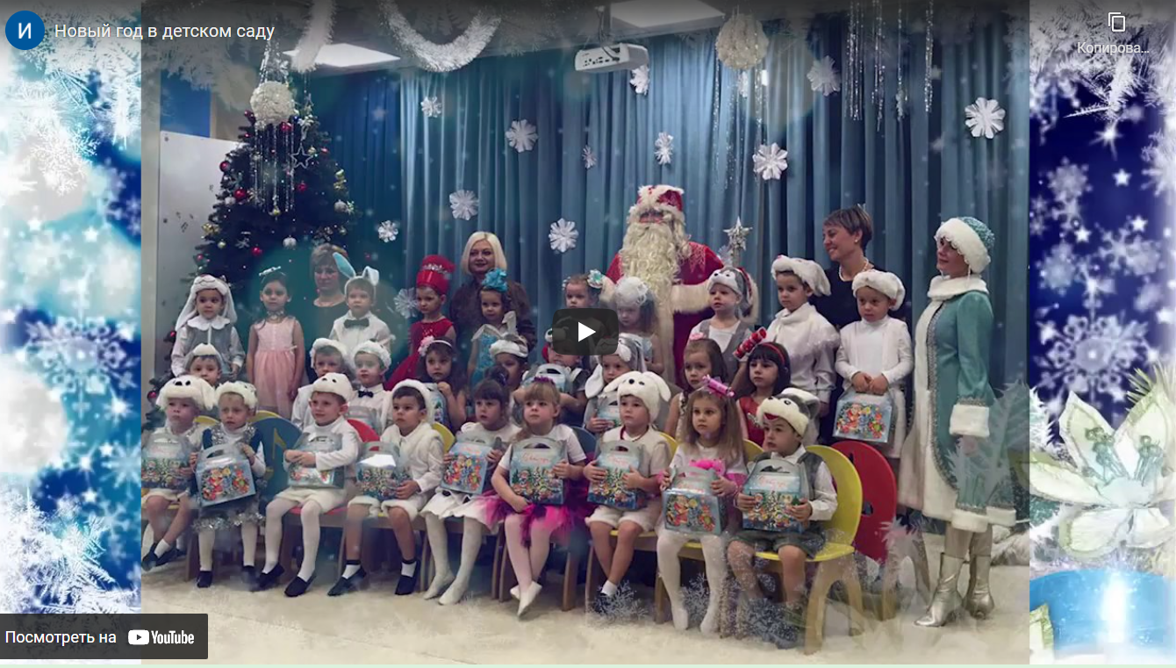
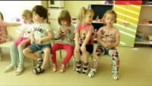
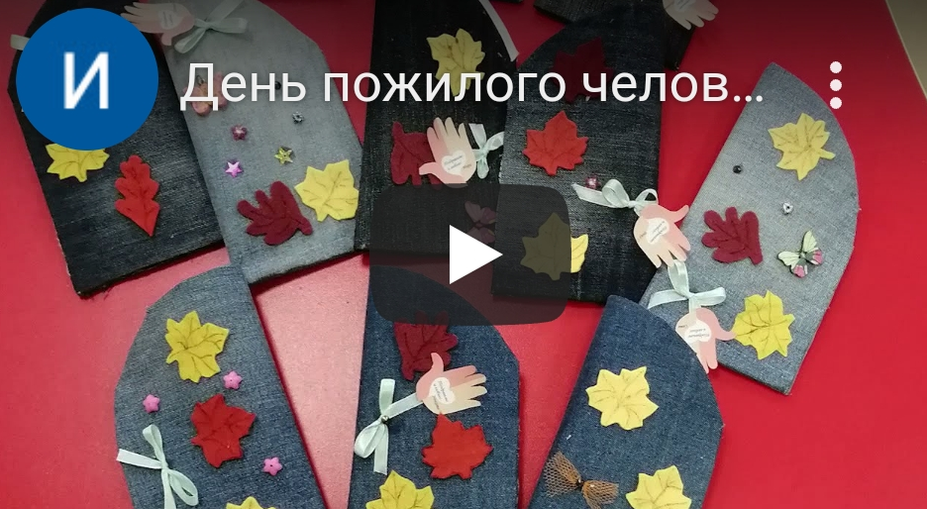
Слайд-шоу - нетрадиционная форма взаимодействия с родителями.
Notes:
К сожалению, многие родители не видят в дошкольном учреждении потенциального помощника, консультанта в воспитании их ребёнка в первые годы его развития. У семей, особенно молодых, нет достаточного представления о жизни ребёнка в детском саду, о созданных в ДОУ условиях воспитания и обучения.
Ответить на эти вопросы помогает слайд-шоу. Фотографировать моменты подготовки детей к празднику, а позже подарить родителям видео.
На слайде представлены фотоотчеты о подготовке детей к новому году, дню матери, к празднованию дня пожилого человека.

Slide 14
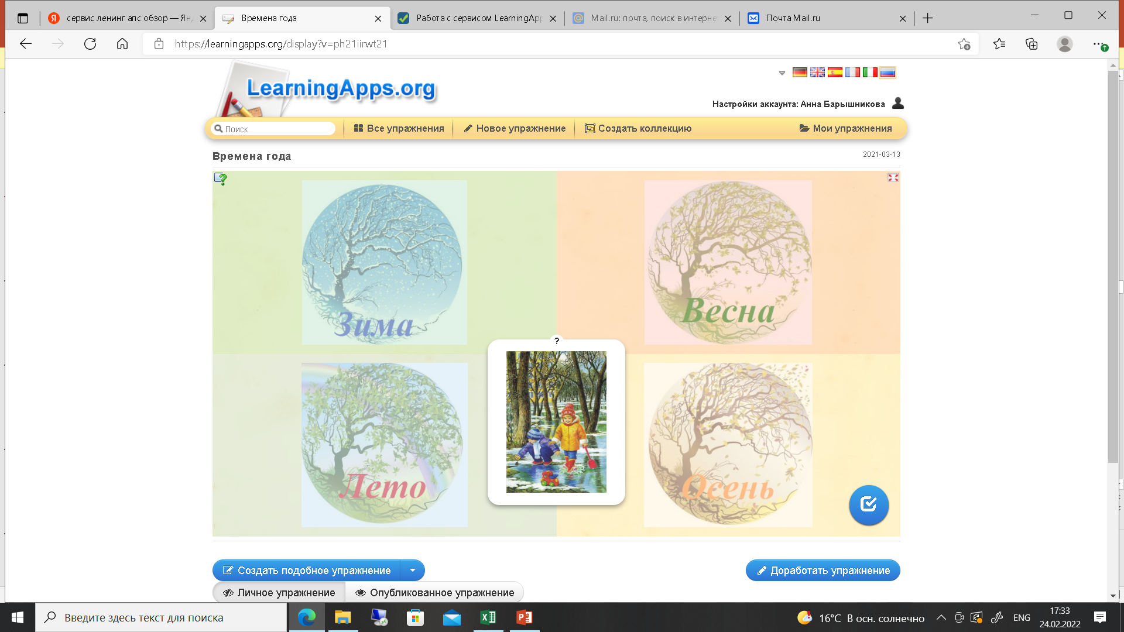
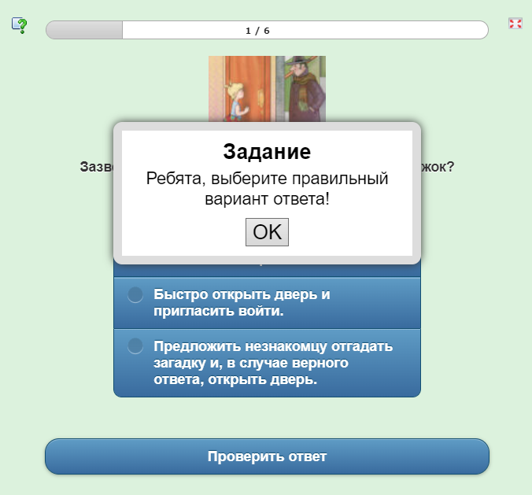
Интерактивная игра — современный и признанный метод обучения и воспитания, обладающий образовательной, развивающей и воспитывающей функциями, которые действуют в органическом единстве.
LearningApps.org – один из подобных сервисов - позволяет удобно и легко создавать электронные интерактивные упражнения. Широта возможностей, удобство навигации, простота в использовании, русскоязычное меню – несомненные плюсы ресурса. При желании любой воспитатель, имеющий самые минимальные навыки работы с ИКТ, может создать свой ресурс – небольшое упражнение для объяснения нового материала, для закрепления, тренинга, контроля.
Notes:
Компьютер, на сегодняшний день, являясь самым современным инструментом для обработки информации, может служить и мощным техническим средством обучения и играть роль незаменимого помощника в воспитании и общем психическом развитии ребёнка.

Slide 15
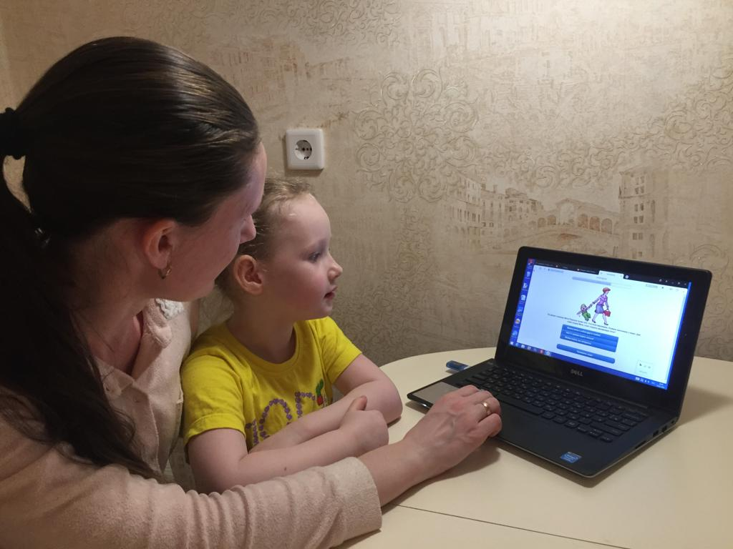
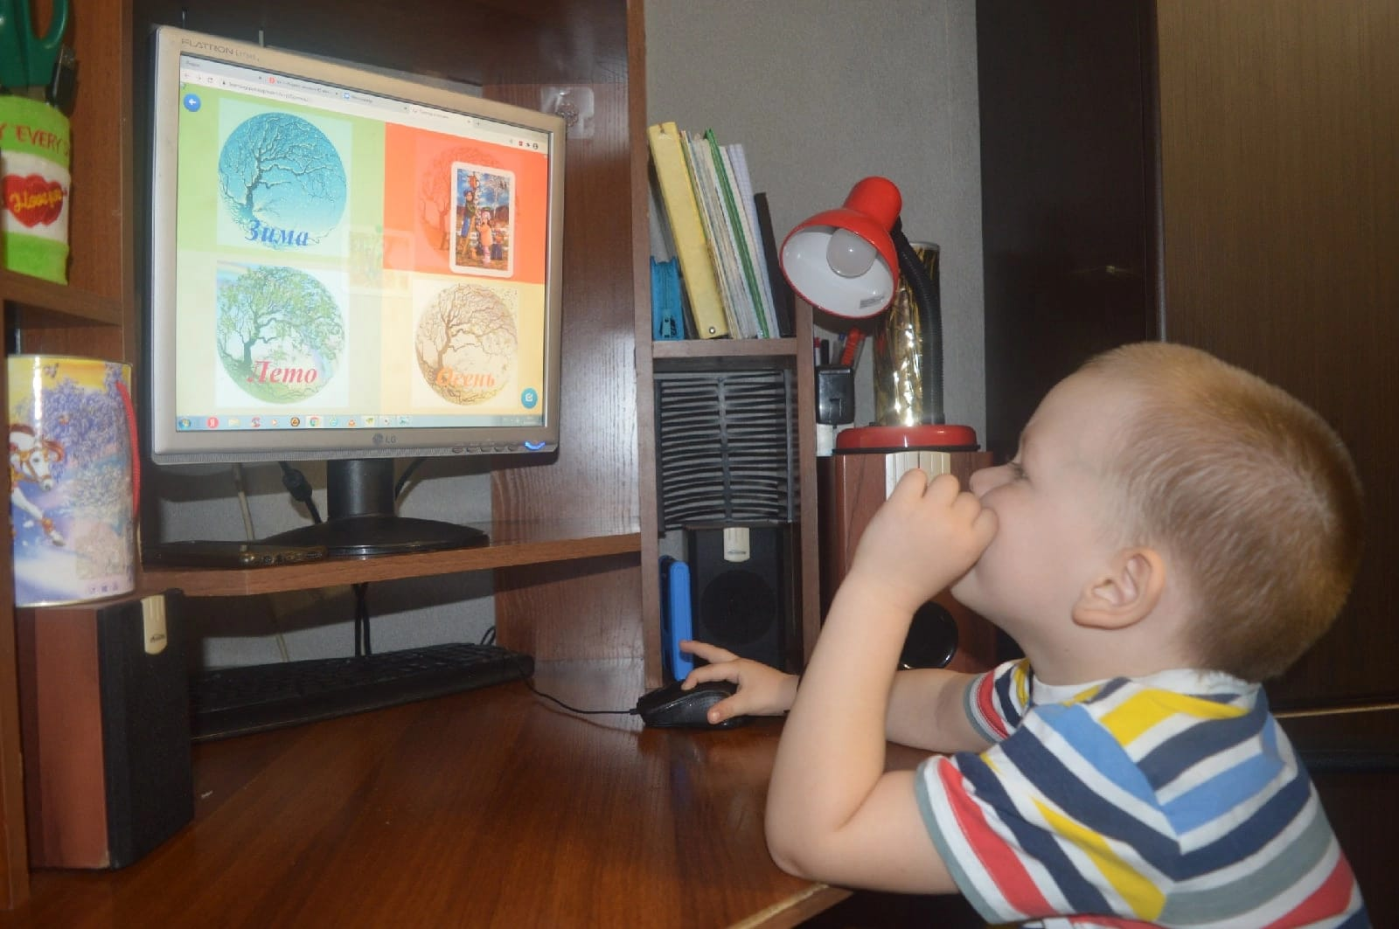
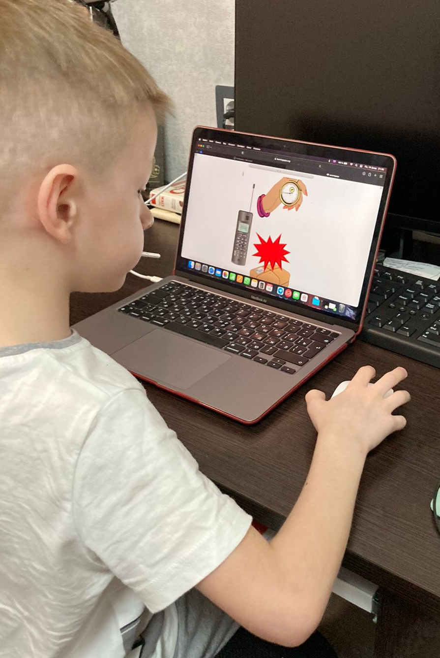
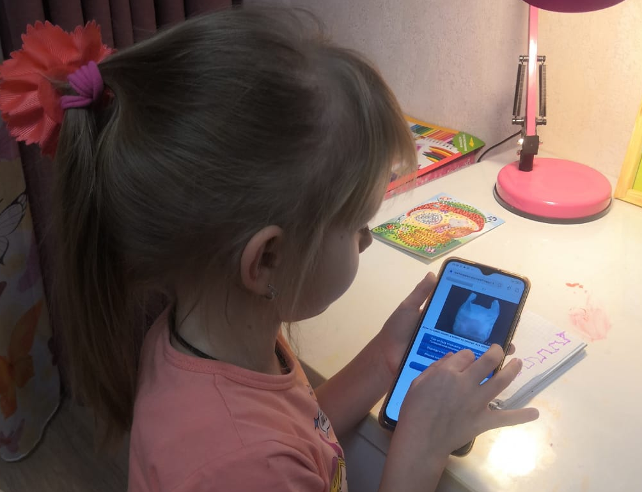
Notes:
На слайде представлены фото, как дети совместно с родителями играют ома в интерактивные игры, предложенные и разработанные педагогами «Осторожно терроризм», «Времена года»

Slide 16
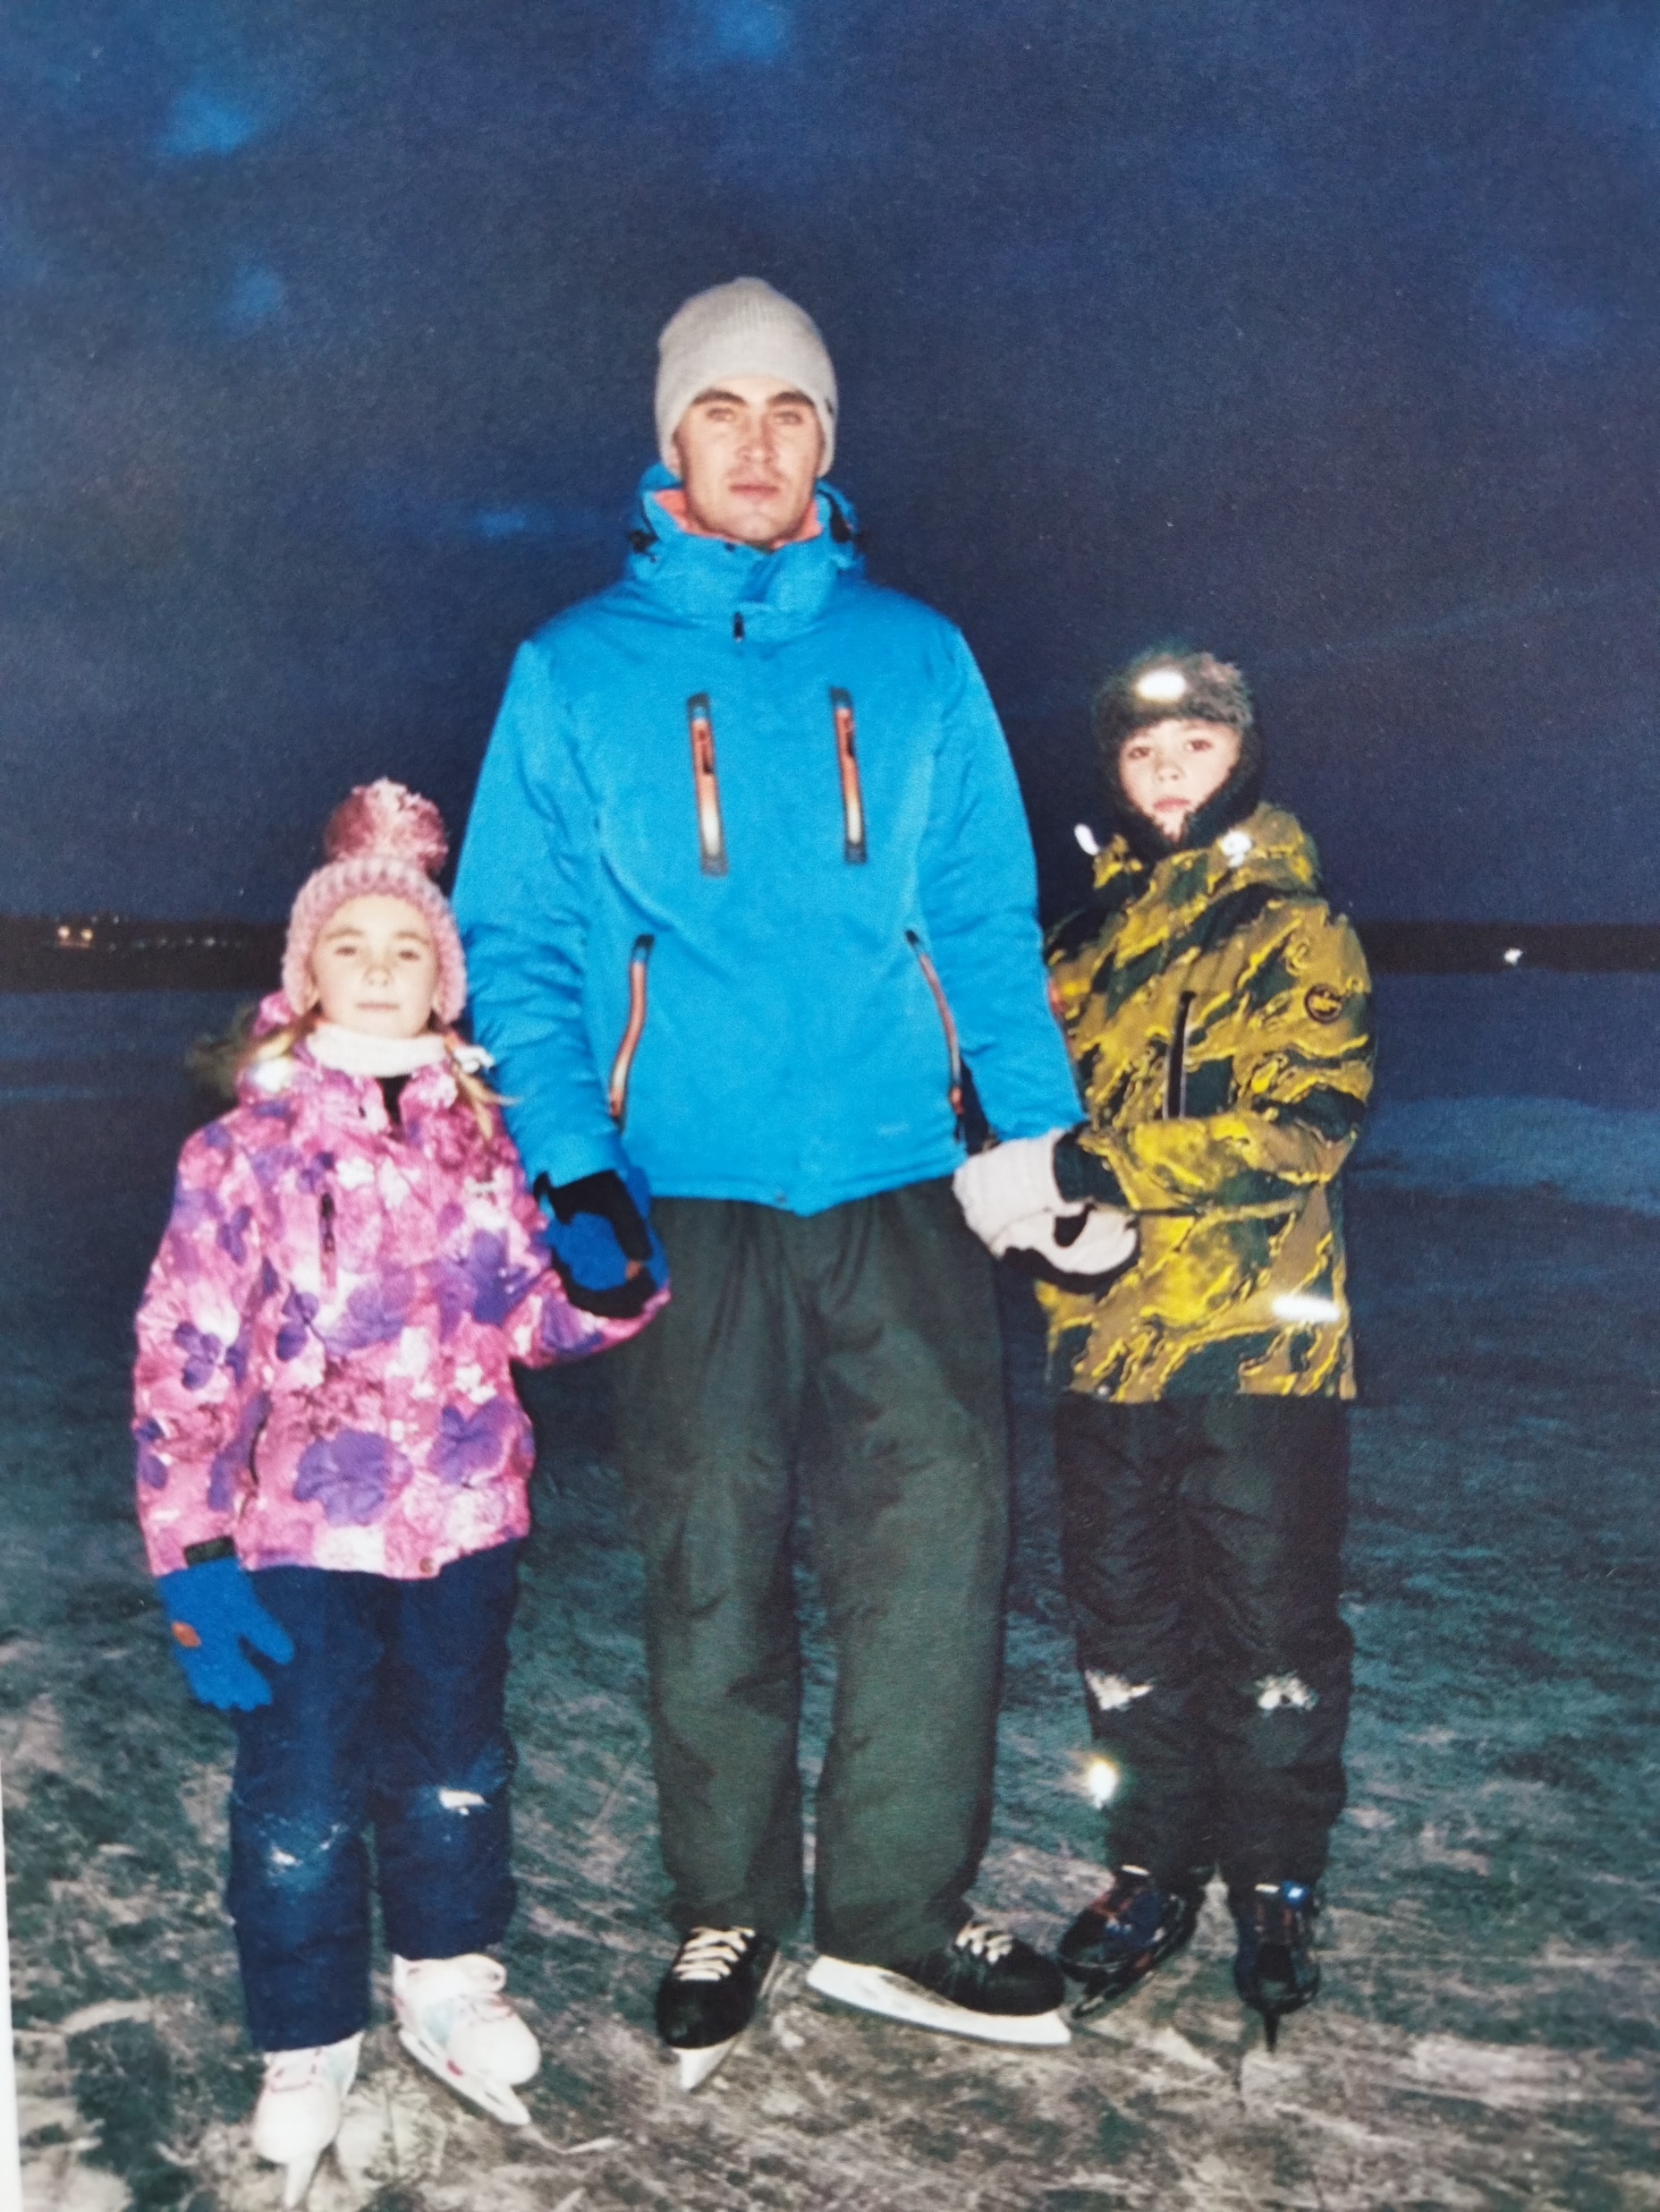
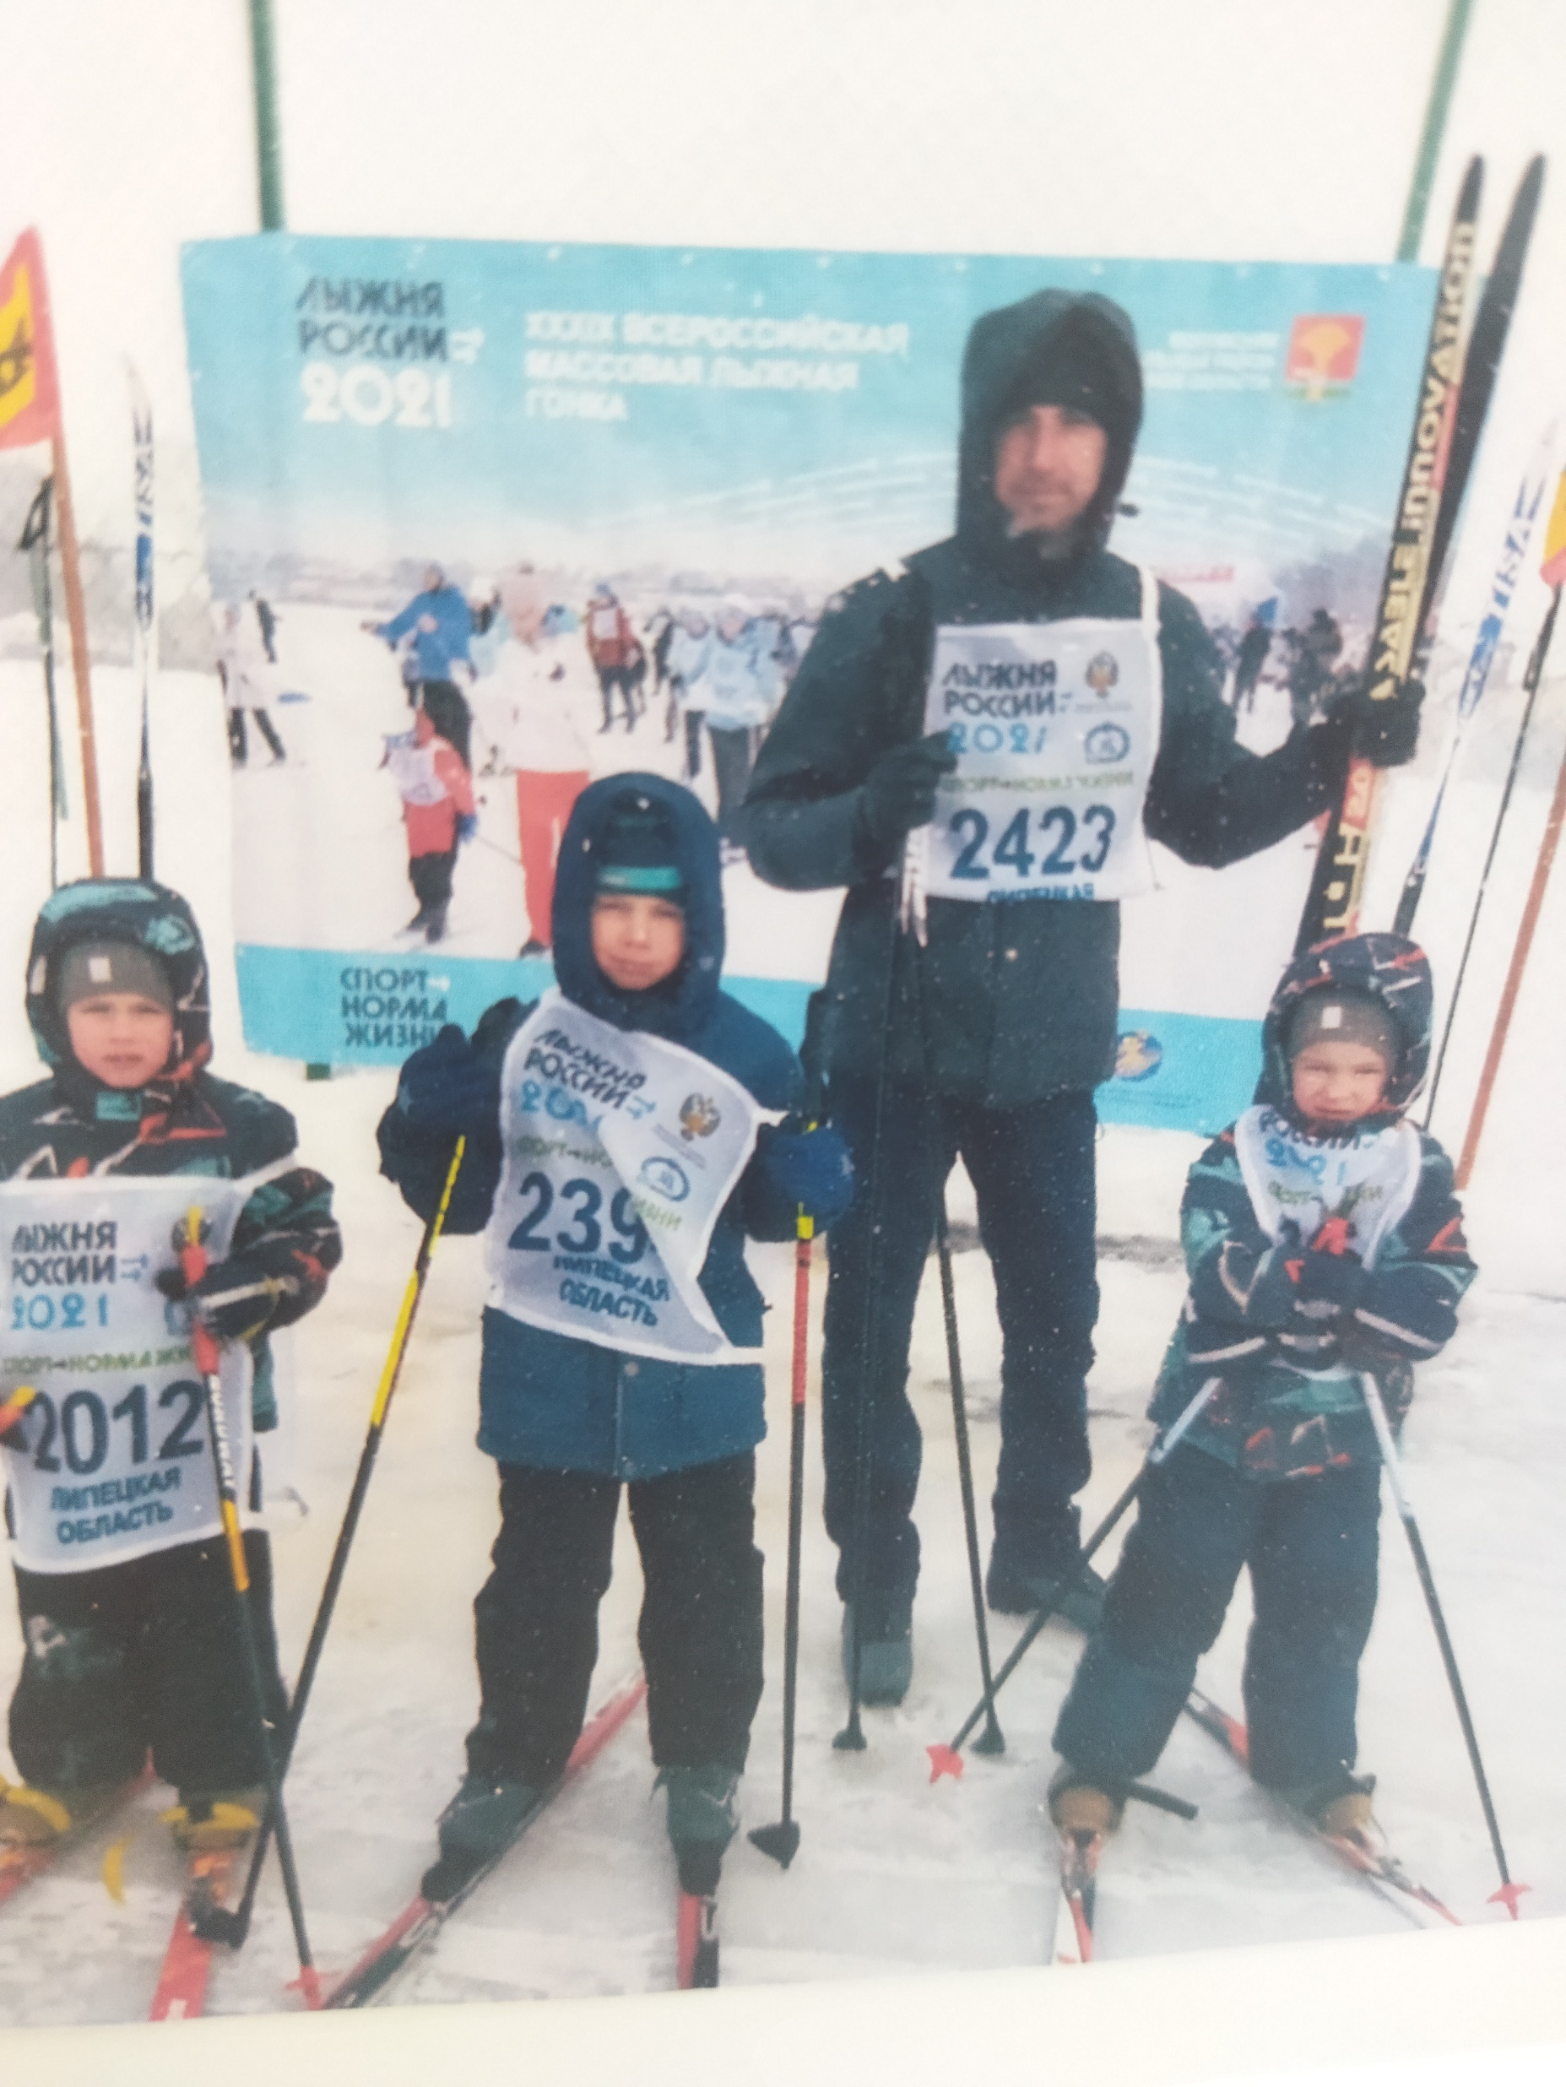
Совместное участие детей и родителей в спортивных мероприятиях — залог успешного взаимодействия детского сада и семьи.
Участие в общественных праздниках «Лыжня России 2020»
Notes:
Еще одним из предложенных вариантов взаимодействия родителей и педагогов было совместно проведение спортивных праздников и развлечений. В анкетировании он набрал наибольшее количество голосов.

Slide 17
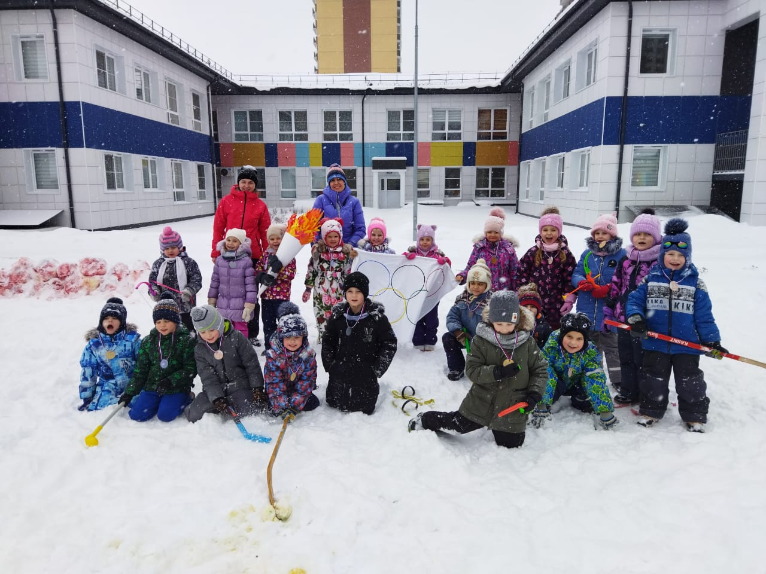
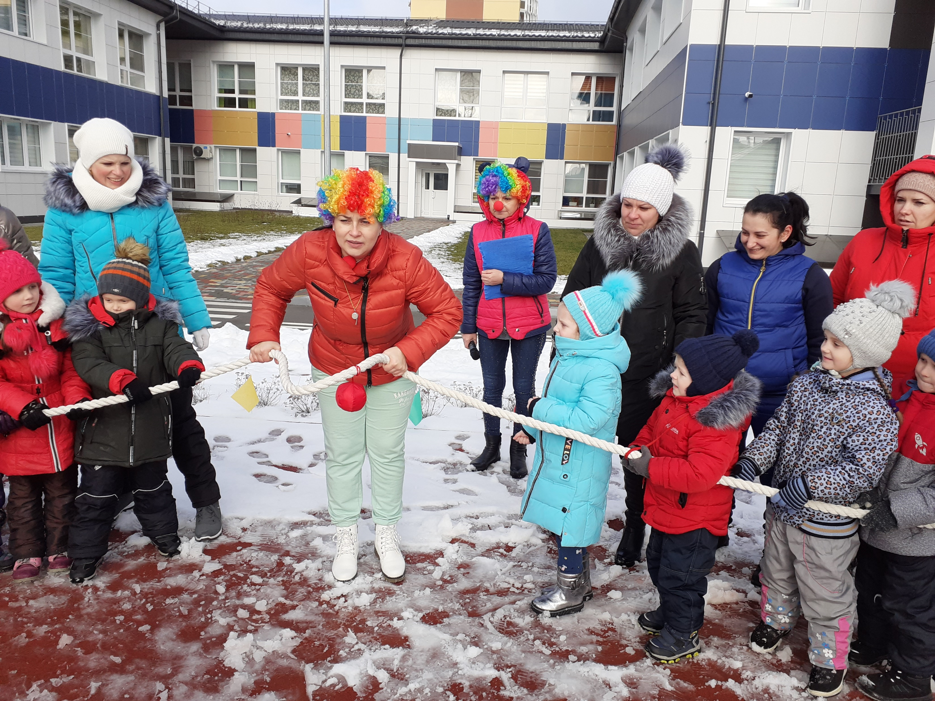
Совместные физкультурные досуги

Slide 18
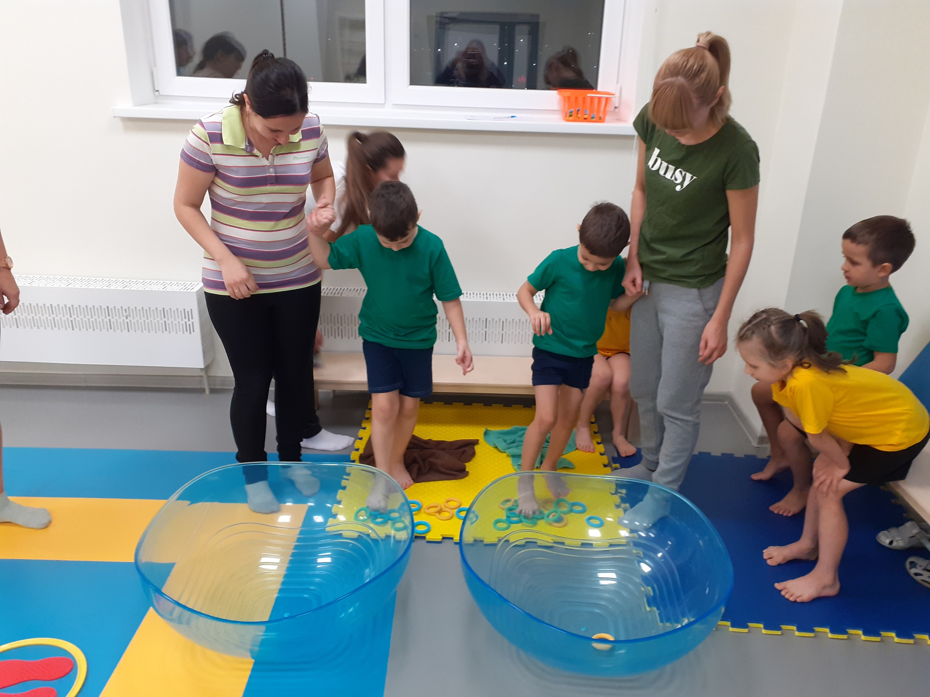
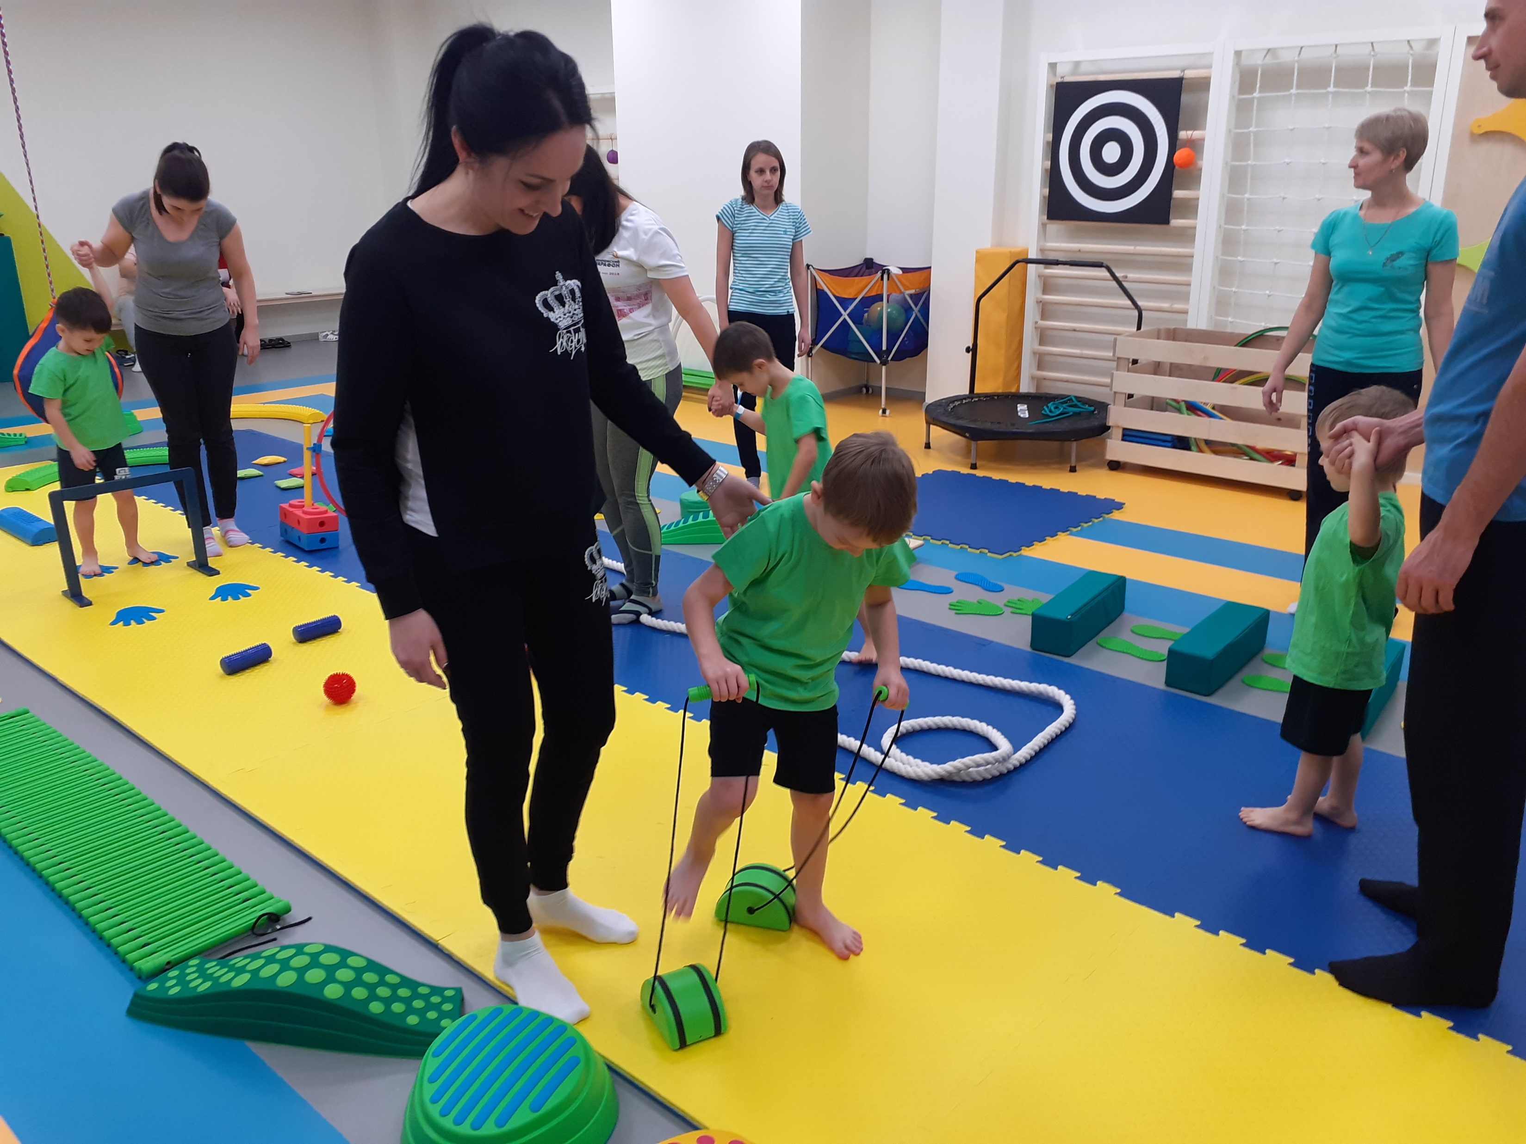
День открытых дверей

Slide 19
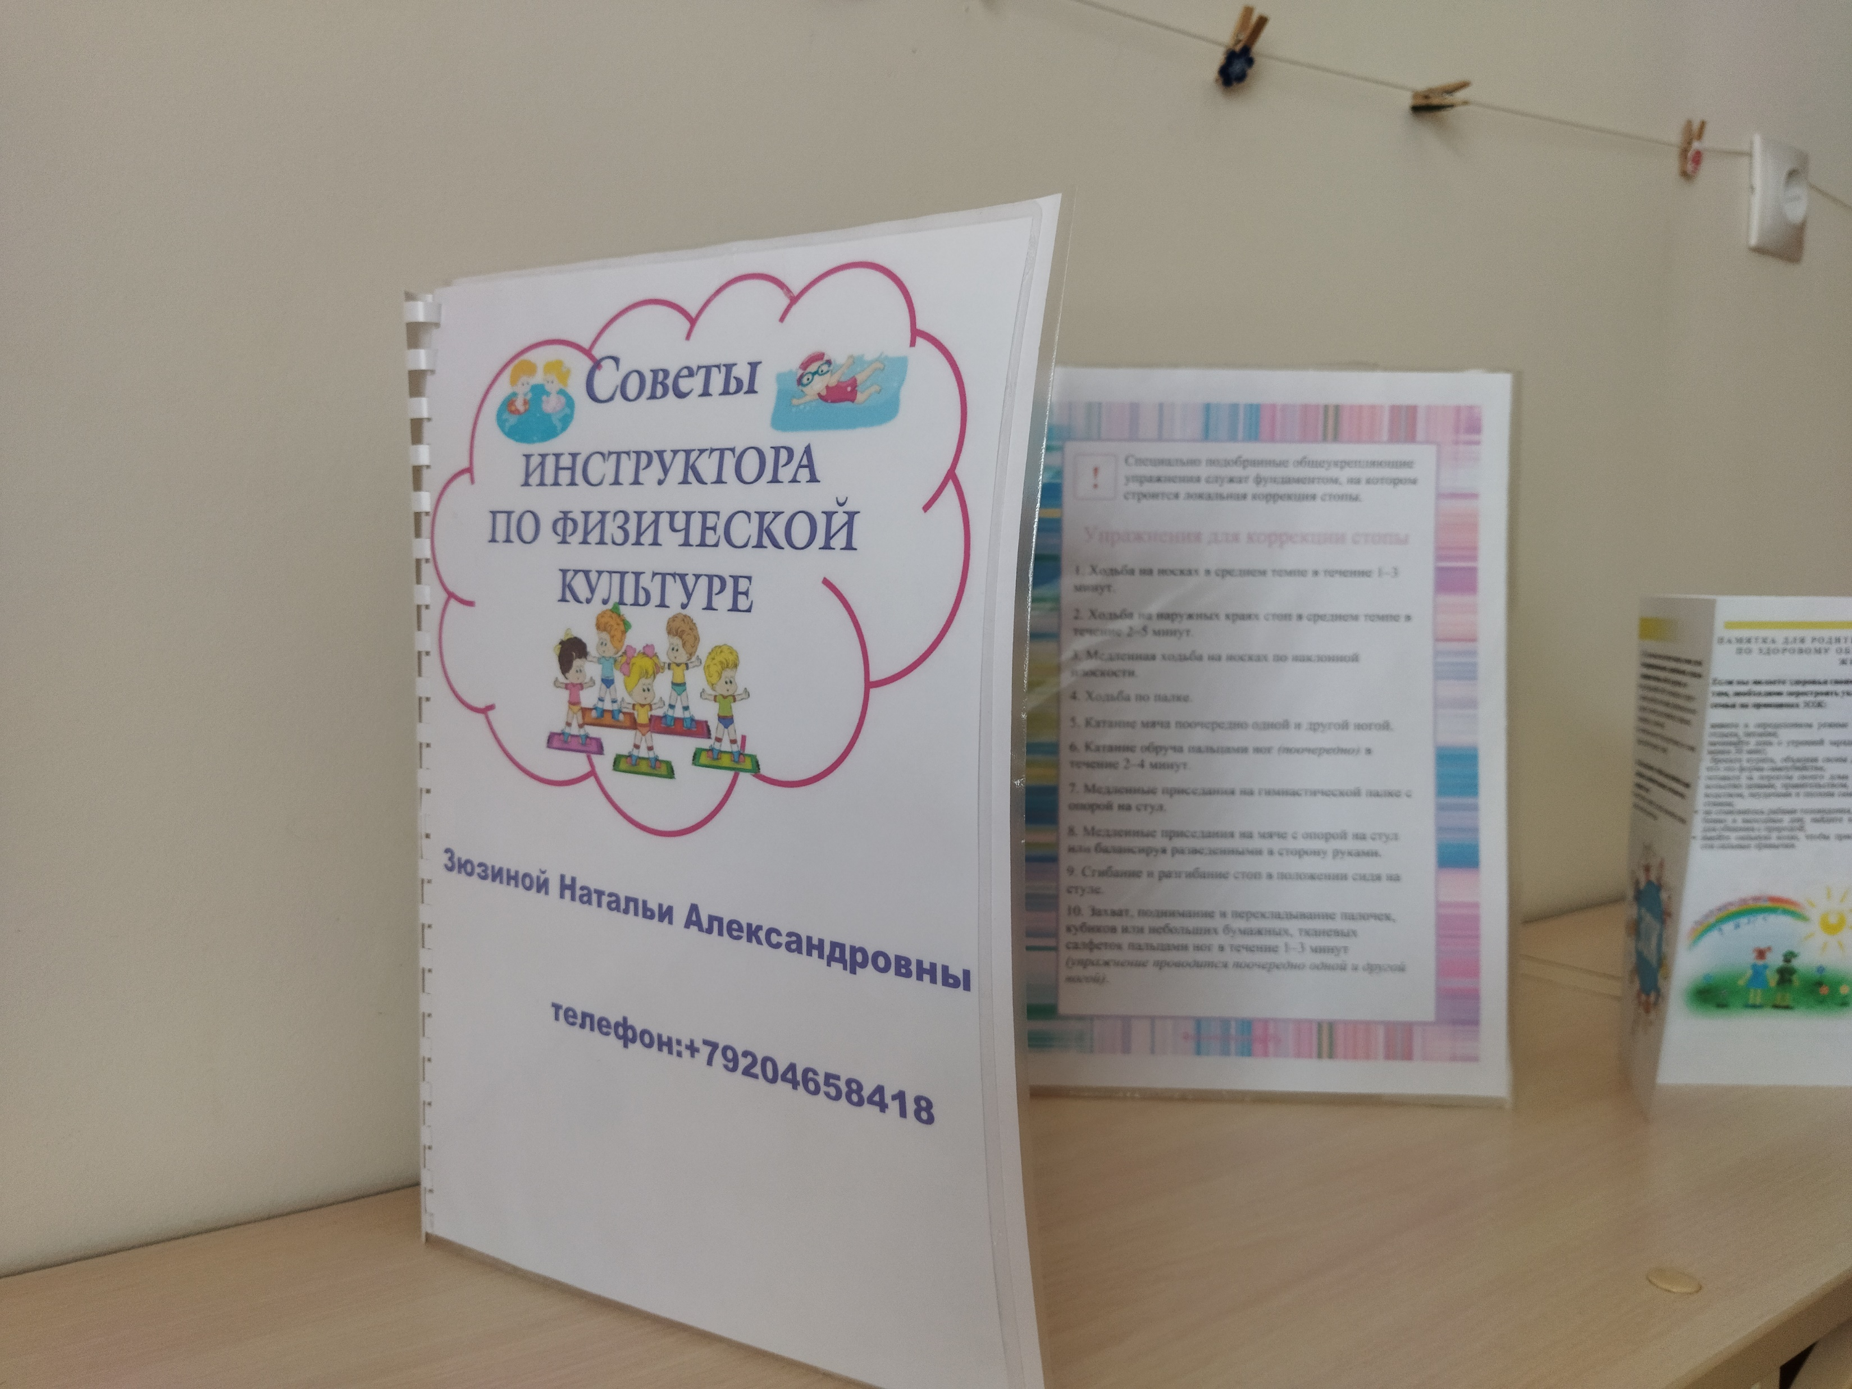
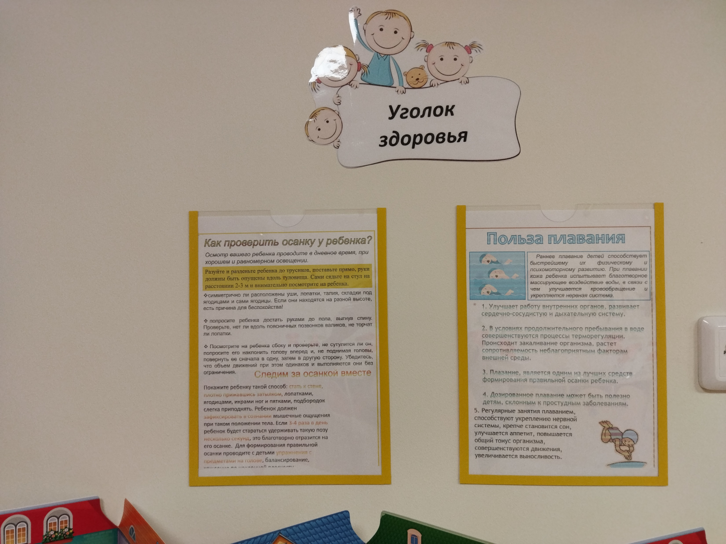
Формы и содержание взаимодействия инструктора по физической культуре с семьями воспитанников ДОУ
Уголок здоровья:
-папки передвижки,
-буклеты,
-памятки.

Slide 20
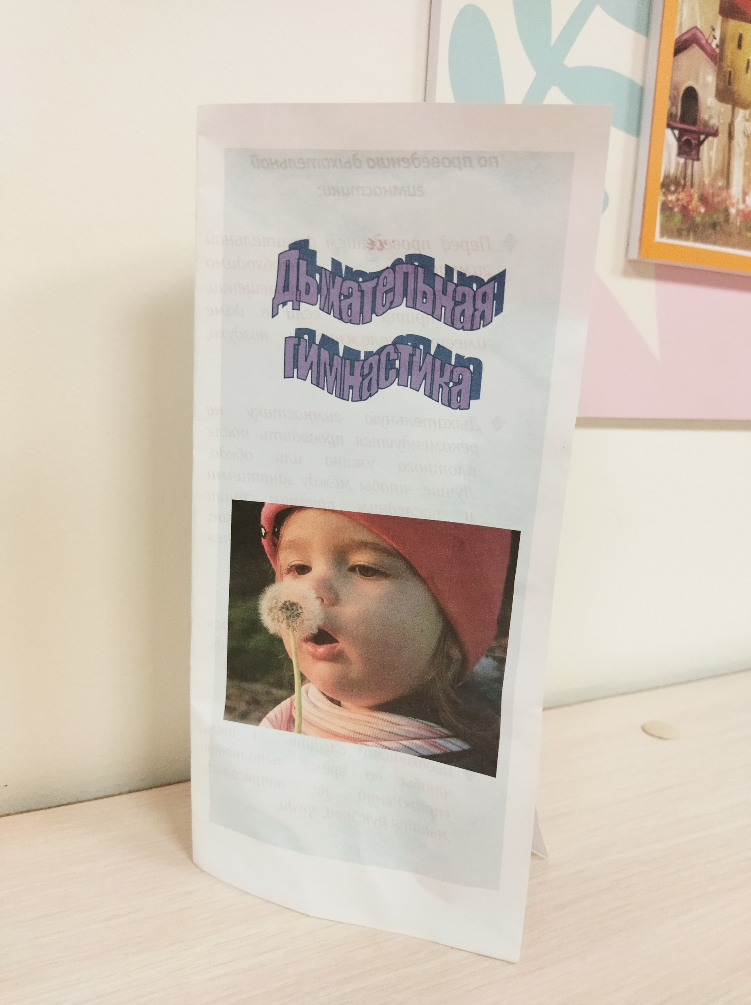
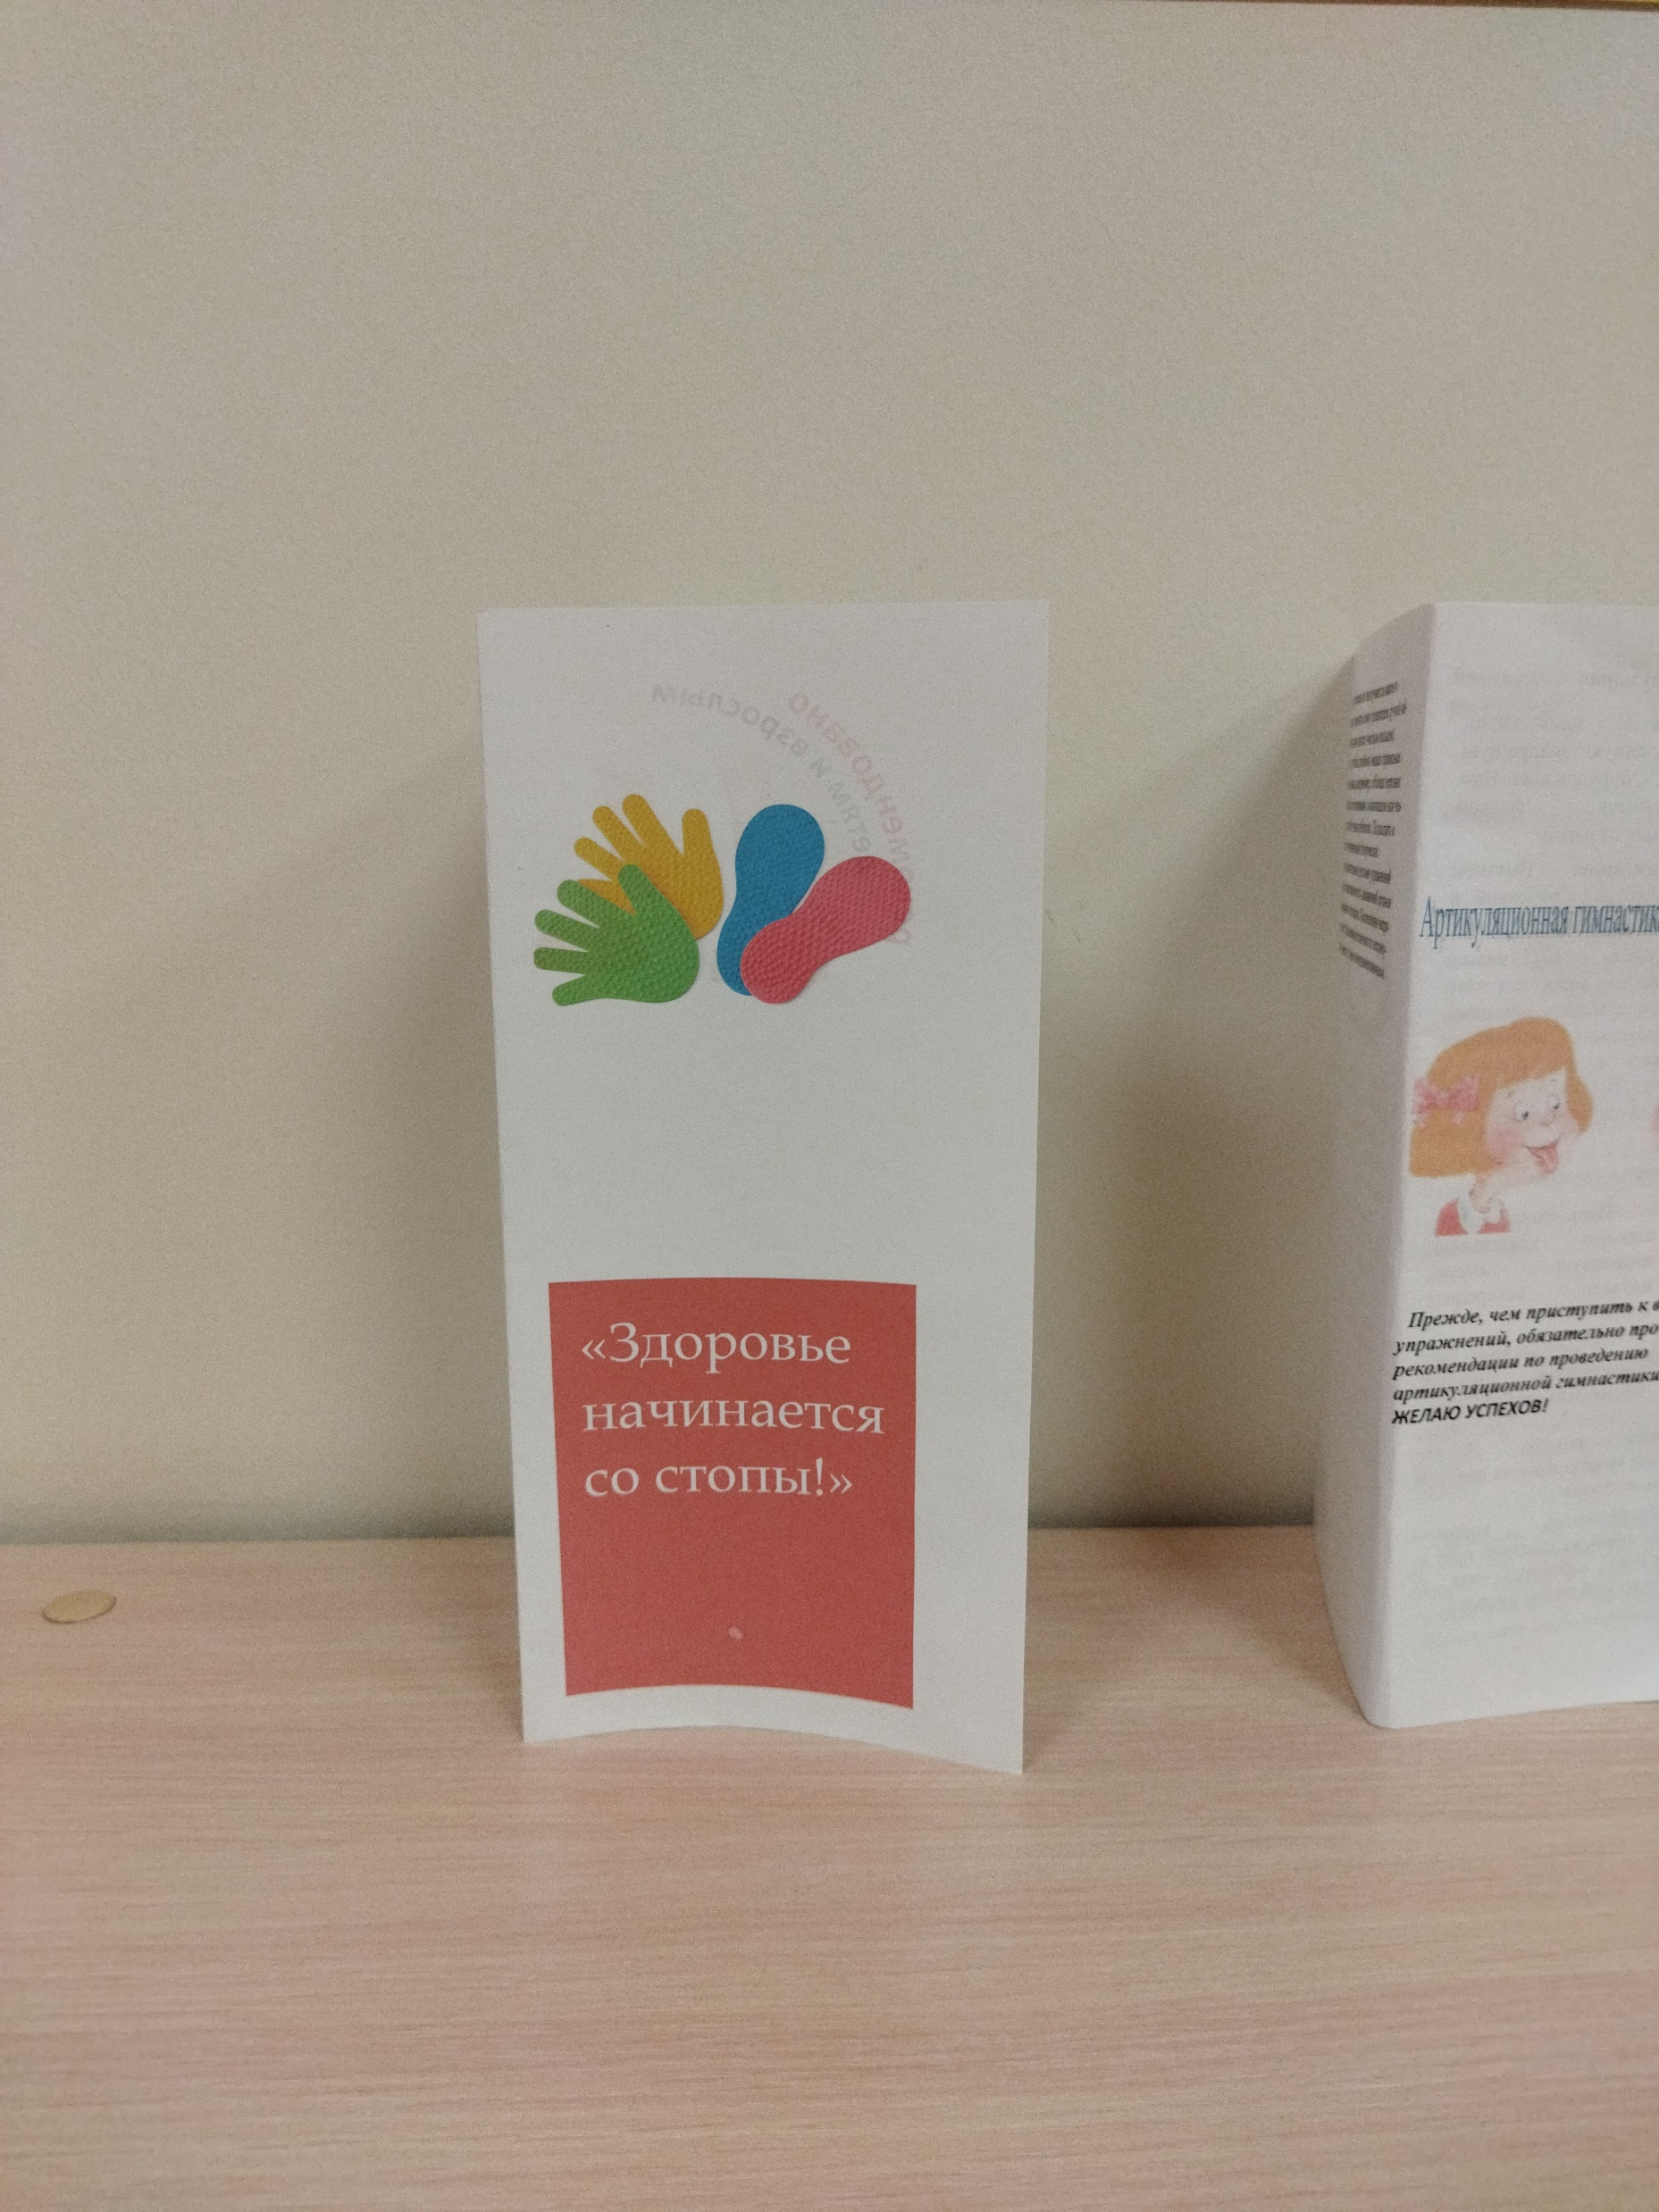
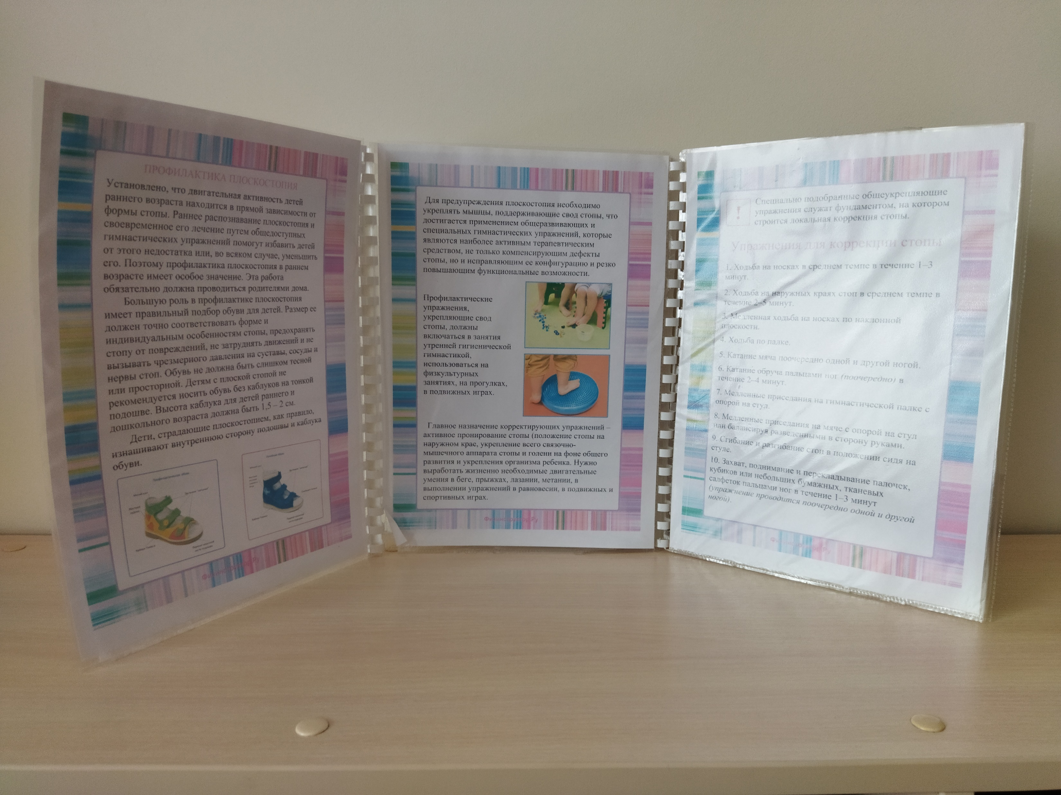

Slide 21
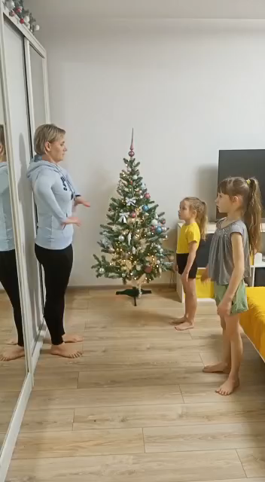
Флешмоб «Утренняя зарядка»

Slide 22
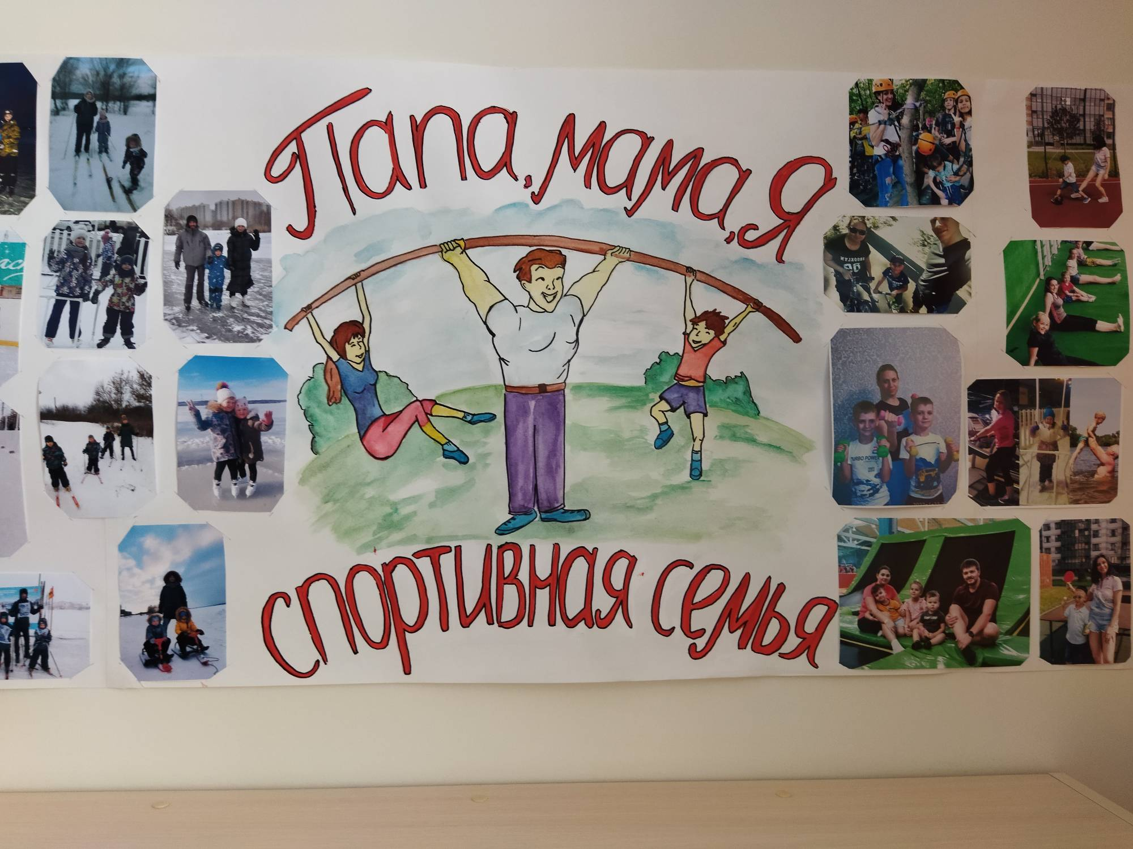
Совместная фотовыставка «Папа, мама, я –спортивная семья!»

Slide 23
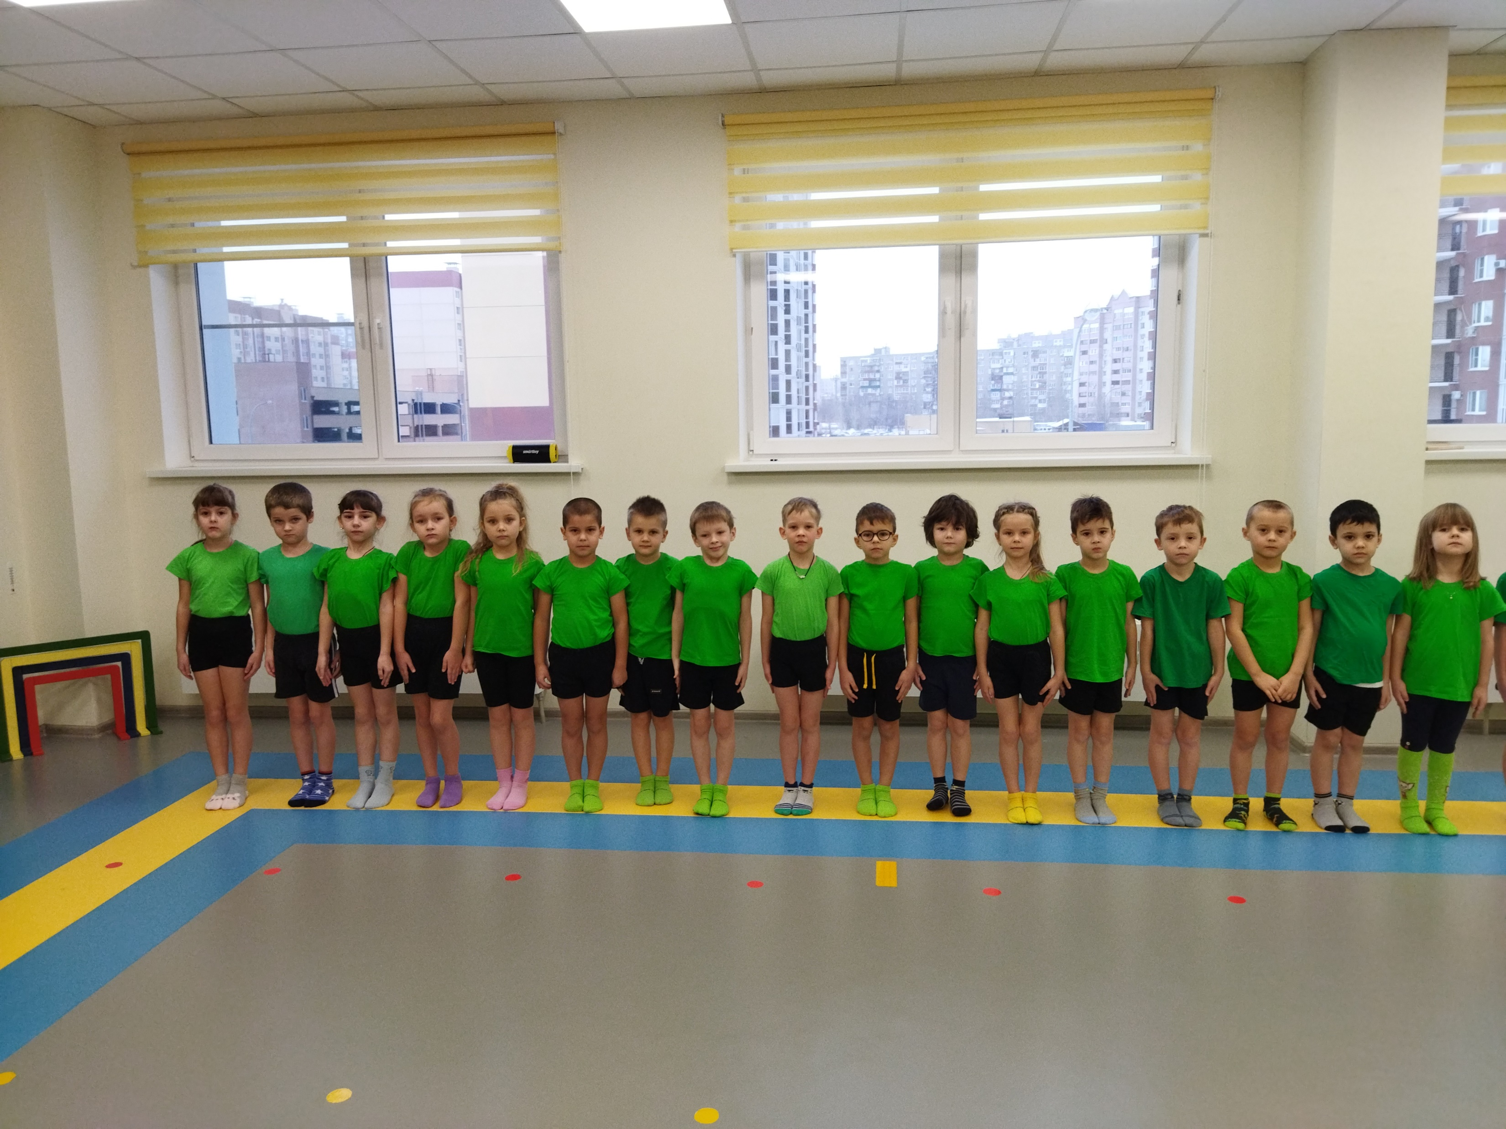
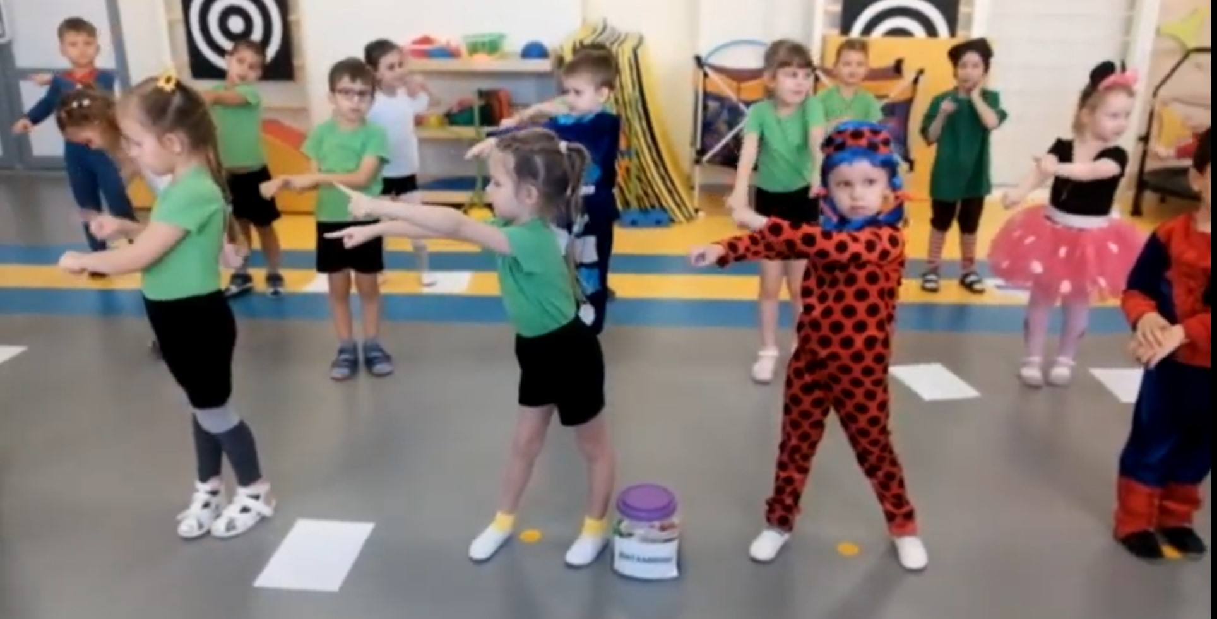
Notes:
Родители помогают в создании единого образа (формы), для физкультурного занятия и спортивного мероприятия.

Slide 24
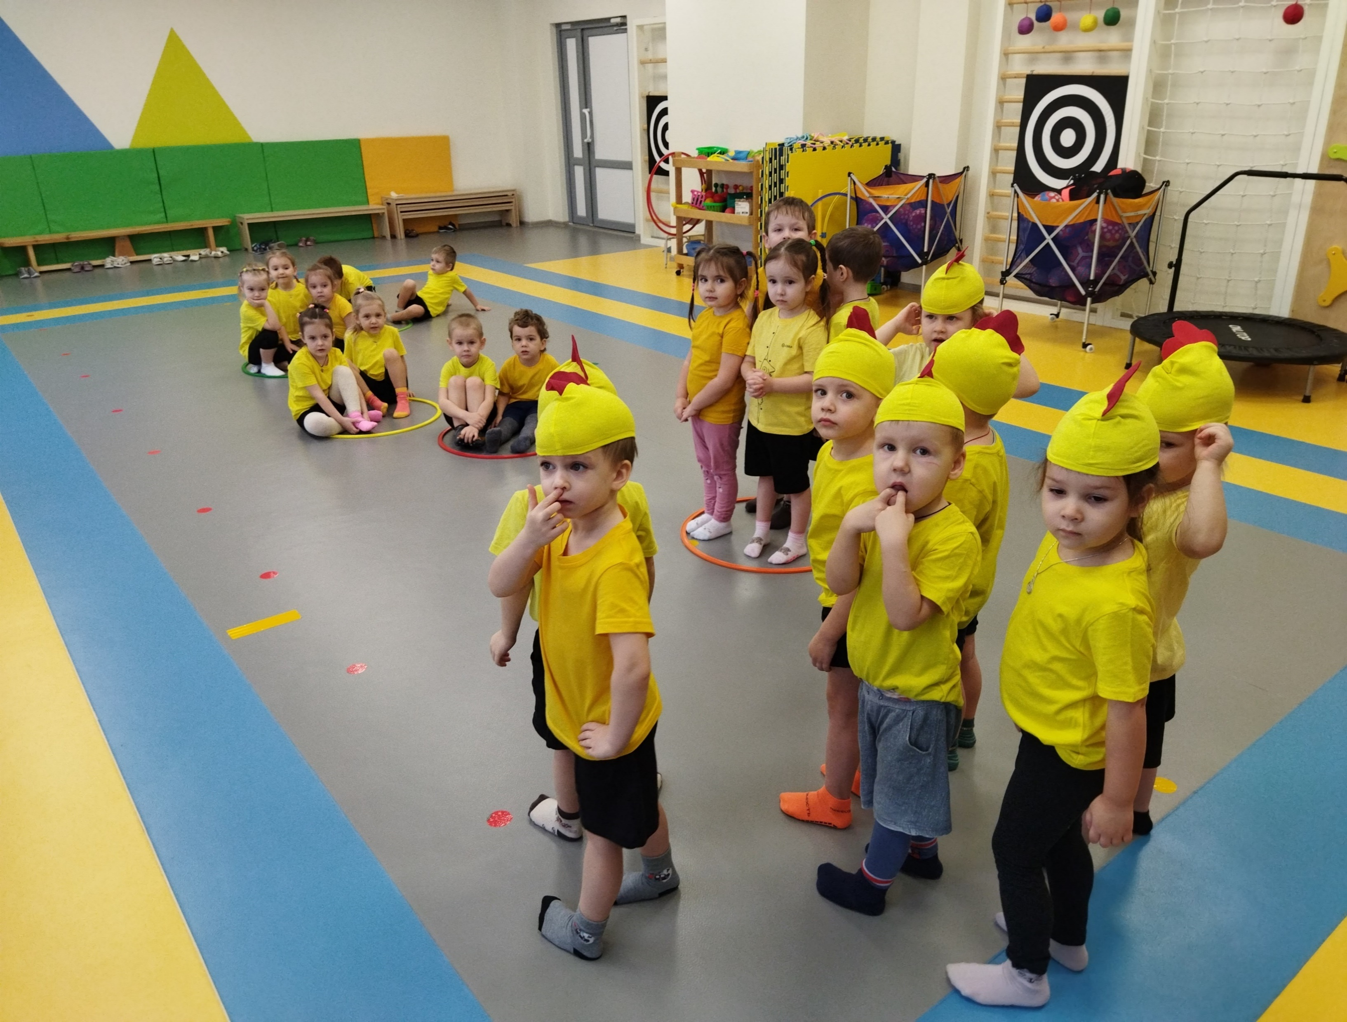
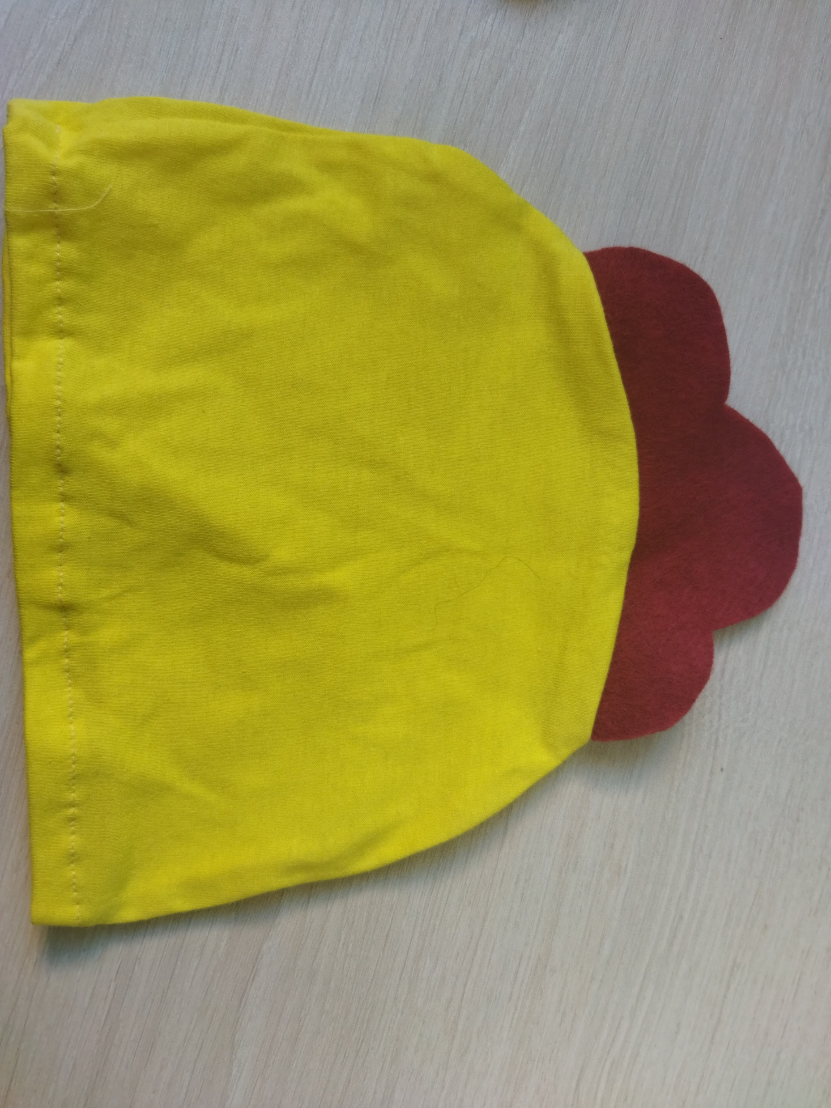
Notes:
.

Slide 25
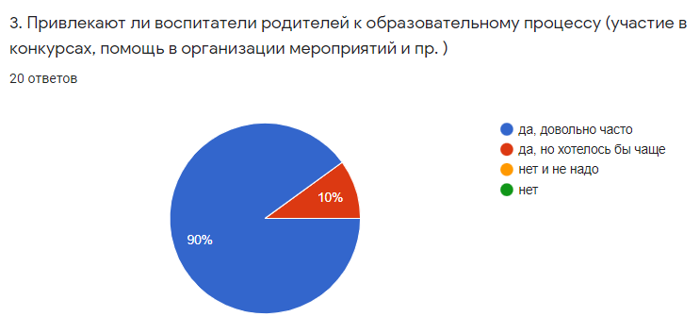
Пусть будет солнце на планете!
Пусть будут счастливы все дети!
Пусть детский сад с семьёю дружит,
И пусть семья вовек не тужит!
Друг другу будем помогать:
Как научить и как сказать,
Что сделать и к чему стремиться…
Так много надо научиться!
Ведь цель всего одна у нас
Вчера и завтра, и сейчас:
Чтобы везде, на всей планете,
Счастливые смеялись дети!
Notes:
И в заключении хотелось бы продемонстрировать диаграмму ответа наших родителей на один из вопросов анкеты, который характеризует нашу работу в этом направлении.

